Slide 1
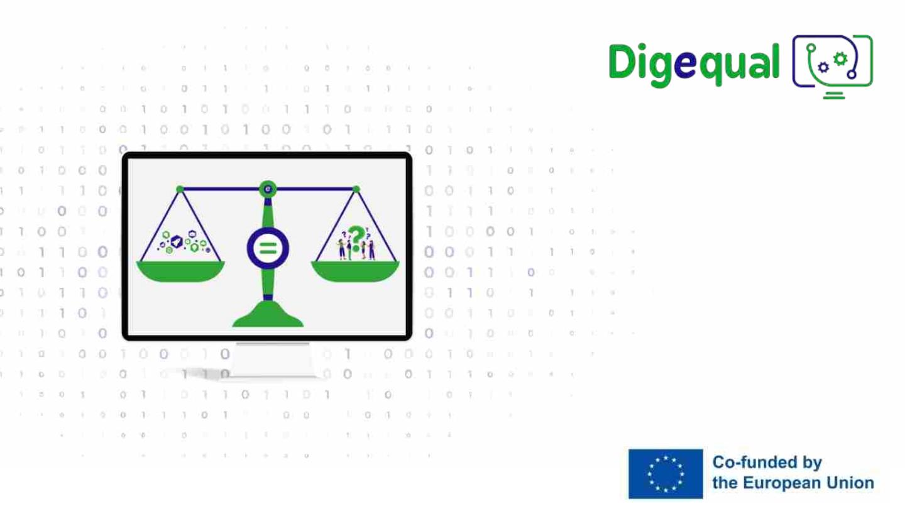
Το 101 έισαγωγικό της ηλεκτρονικής πληρωμής -
Βασικά για καθημερινή χρήση
Μάθημα 1.
Εισαγωγή ηλεκτρονικών πληρωμών
Χρηματοδοτείται από την Ευρωπαϊκή Ένωση. Ωστόσο, οι απόψεις και οι γνώμες που εκφράζονται είναι αποκλειστικά του/των συγγραφέα/ων και δεν αντανακλούν κατ' ανάγκη τις απόψεις και τις γνώμες της Ευρωπαϊκής Ένωσης ή του Ευρωπαϊκού Εκτελεστικού Οργανισμού Εκπαίδευσης και Πολιτισμού (EACEA). Ούτε η Ευρωπαϊκή Ένωση ούτε ο EACEA μπορούν να θεωρηθούν υπεύθυνοι γι' αυτές.
Αριθμός έργου: 2021-1-IT02-KA220-ADU-000035139
Αναπτύχθηκε από Wisamar | Jan, 2023

Slide 2
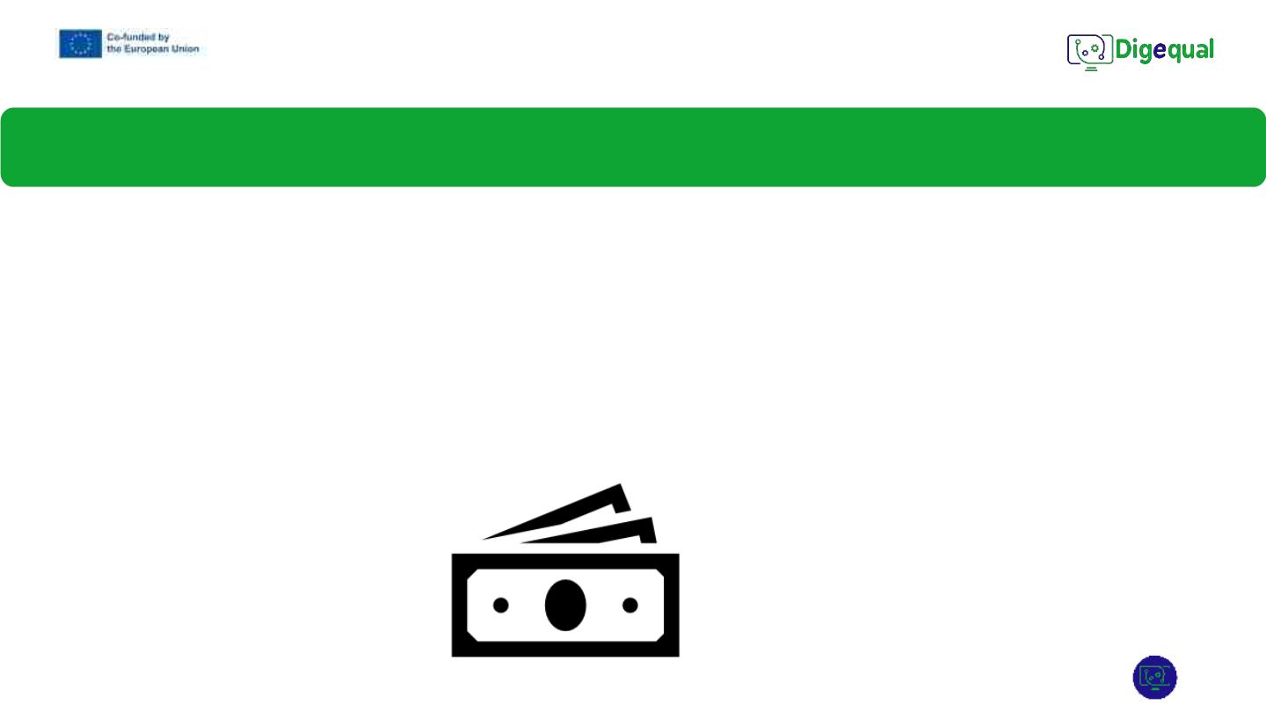
2021-1-IT02-KA220-ADU-000035139
1.1 Εισαγωγή των ηλεκτρονικών πληρωμών
Τι είναι η ηλεκτρονική πληρωμή;
Η ηλεκτρονική πληρωμή σημαίνει:
Η ηλεκτρονική πληρωμή είναι μια συναλλαγή που πραγματοποιείται μέσω του διαδικτύου ή άλλων
ηλεκτρονικά μέσα αντί για μετρητά ή επιταγή.
2

Slide 3
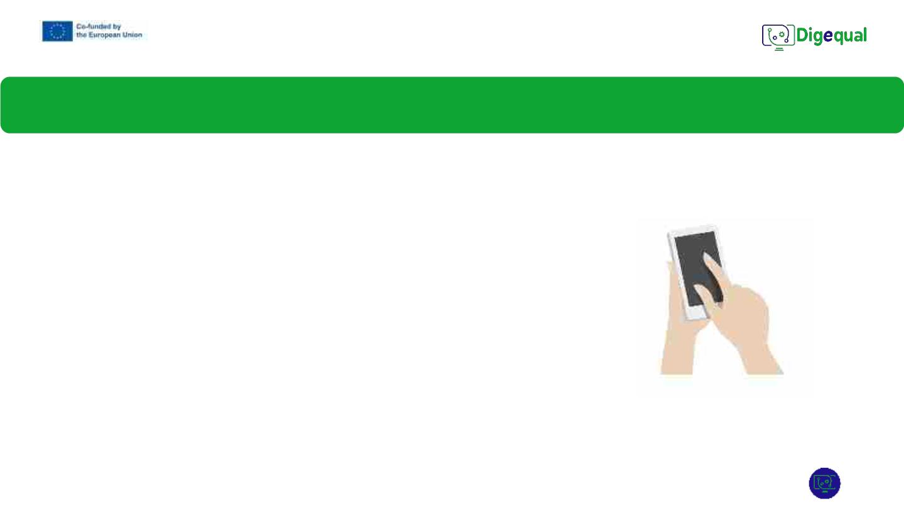
2021-1-IT02-KA220-ADU-000035139
1.2 Η ηλεκτρονική πληρωμή στην καθημερινή ζωή
Πώς μπορώ να χρησιμοποιήσω τις υπηρεσίες ηλεκτρονικών πληρωμών στην καθημερινή μου ζωή;
Μπορείτε να πληρώσετε τα εισιτήρια των συναυλιών online.
Μπορείτε να αγοράσετε ένα βιβλίο online.
Μπορείτε να εξοφλήσετε το τιμολόγιο για την επισκευή αυτοκινήτου online.
Μπορείτε εύκολα να στείλετε χρήματα σε φίλους ή στην οικογένειά σας.
3

Slide 4
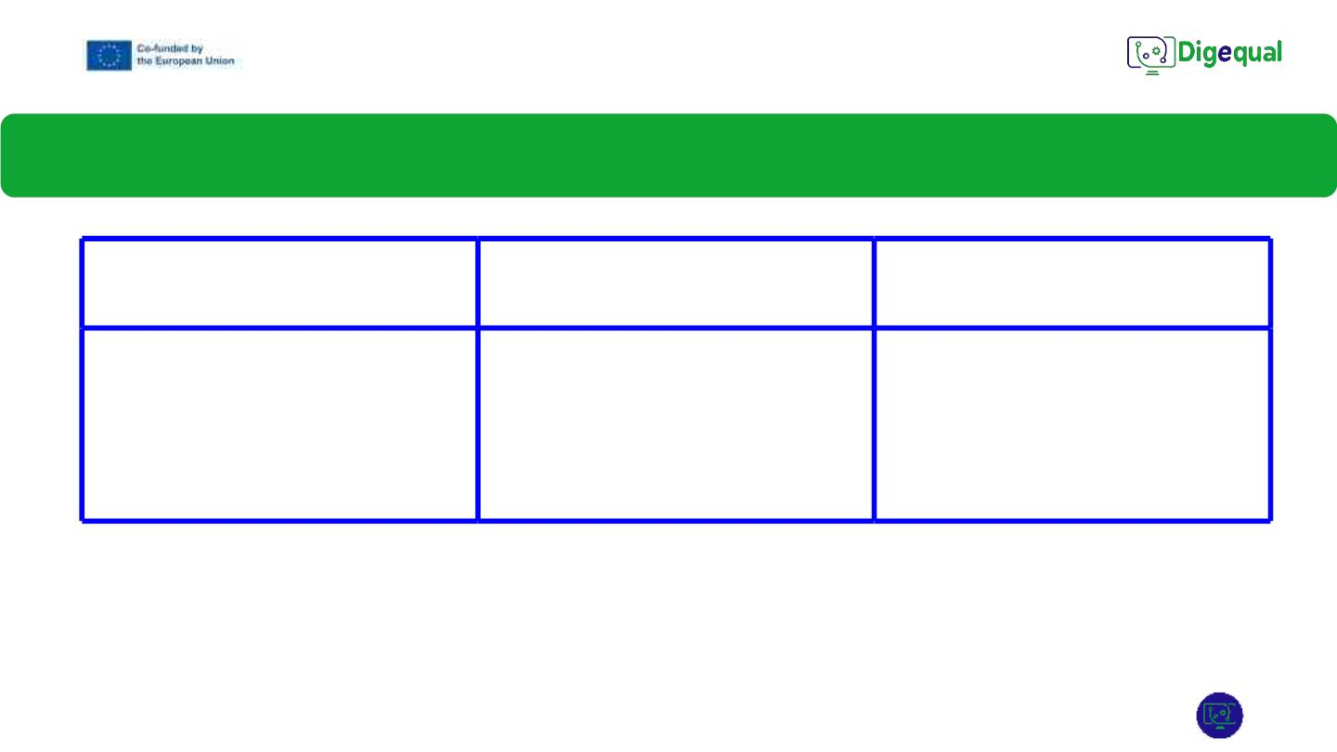
2021-1-IT02-KA220-ADU-000035139
Έχετε χρησιμοποιήσει ηλεκτρονικές πληρωμές στο παρελθόν;
Έχω
Θα το ήθελα πολύ, αλλά έχω
ανησυχίες.
Δεν έχω
4

Slide 5
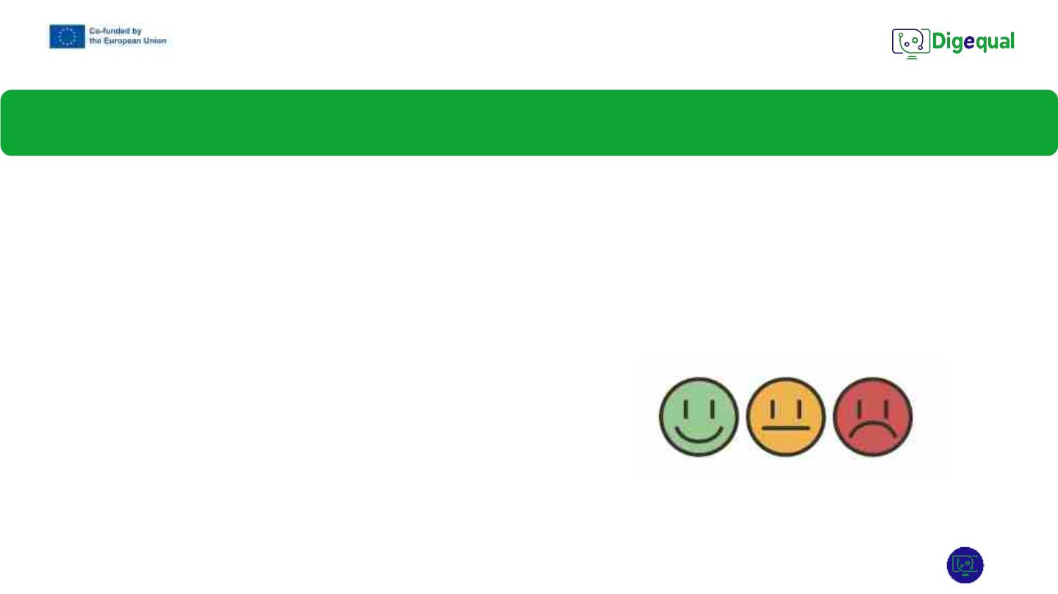
2021-1-IT02-KA220-ADU-000035139
1.3 Αυτοαξιολόγηση
Πόσα γνωρίζετε για τις ηλεκτρονικές πληρωμές και τις ηλεκτρονικές μεθόδους πληρωμής;
Πόσο άνετα είστε με τη χρήση διαφόρων μεθόδων;
Αισθάνεστε ασφάλεια όταν πληρώνετε ηλεκτρονικά;
Συμπληρώστε την αυτοαξιολόγηση για να μάθετε
πόσο σίγουροι είστε με αυτά τα εργαλεία
5

Slide 6
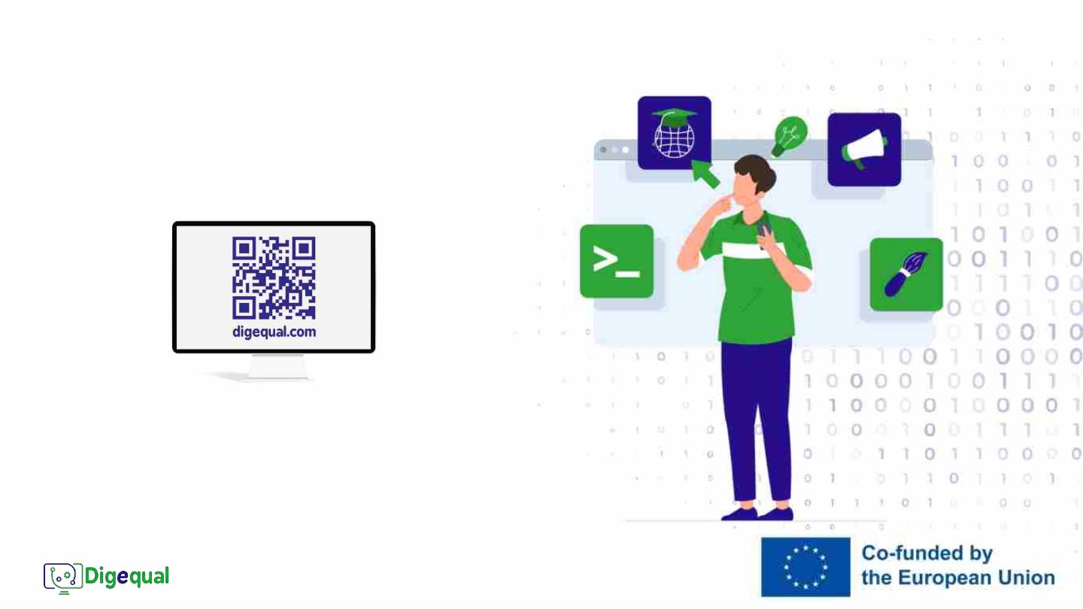
Αριθμός έργου: 2021-1-DE02-KA220-VET-000030542
Σας ευχαριστώ!
Ακολουθήστε μας στο Facebook!
Αριθμός έργου: 2021-1-IT02-KA220-ADU-000035139

Slide 7
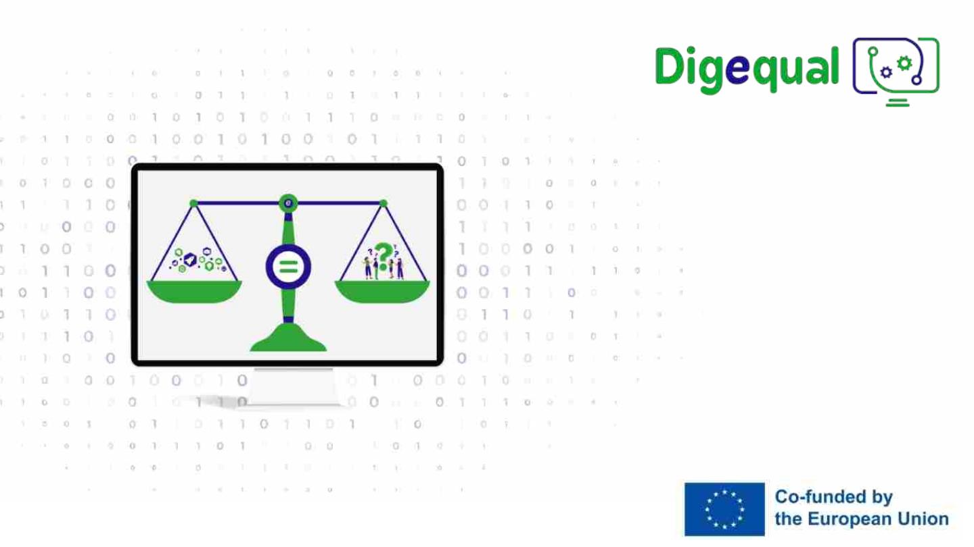
ηλεκτρονική πληρωμή
Μάθημα 2.
Οφέλη & μειονεκτήματα
Χρηματοδοτείται από την Ευρωπαϊκή Ένωση. Ωστόσο, οι απόψεις και οι γνώμες που εκφράζονται είναι αποκλειστικά του/των συγγραφέα/ων και δεν αντανακλούν κατ' ανάγκη τις απόψεις και τις γνώμες της Ευρωπαϊκής Ένωσης ή του Ευρωπαϊκού Εκτελεστικού Οργανισμού Εκπαίδευσης και Πολιτισμού (EACEA). Ούτε η Ευρωπαϊκή Ένωση ούτε ο EACEA μπορούν να θεωρηθούν υπεύθυνοι γι' αυτές.
Αριθμός έργου: 2021-1-IT02-KA220-ADU-000035139
Αναπτύχθηκε από Polygonal | Dec, 2022

Slide 8
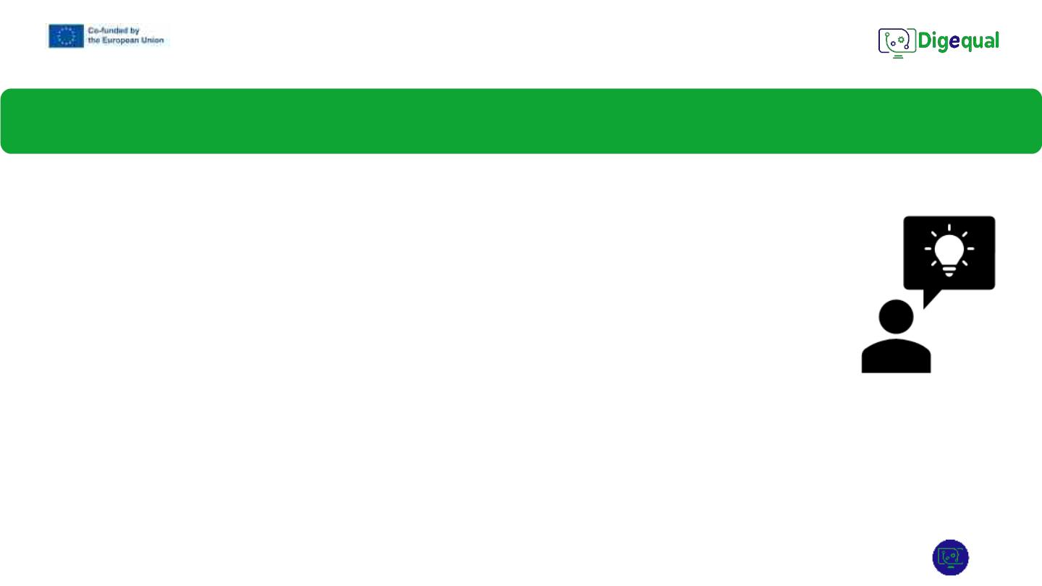
2021-1-IT02-KA220-ADU-000035139
Γιατί είναι σημαντικές οι ηλεκτρονικές πληρωμές;
Η τεχνολογία γίνεται όλο και πιο σημαντική στην
την καθημερινή μας ζωή, συμπεριλαμβανομένου του τρόπου με τον οποίο πληρώνουμε για πράγματα
Η δυνατότητα χρήσης ψηφιακών επιλογών πληρωμής μπορεί να σας δώσει πολλά οφέλη και πλεονεκτήματα κατά την πληρωμή υπηρεσιών online
Είναι σημαντικό να μάθετε πώς να χρησιμοποιείτε αυτές τις επιλογές ώστε να μπορείτε να αξιοποιήσετε στο έπακρο ό,τι έχει να προσφέρει η τεχνολογία.
8

Slide 9
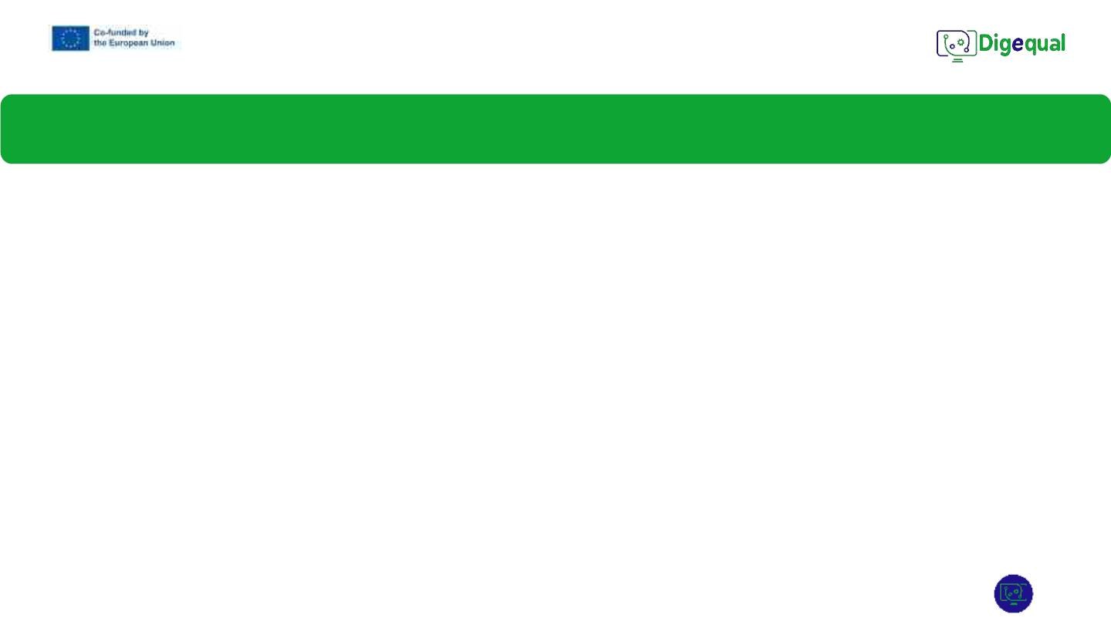
2021-1-IT02-KA220-ADU-000035139
2.1 Πλεονεκτήματα των συστημάτων ηλεκτρονικών πληρωμών
Τι σας έρχεται στο μυαλό
όταν σκέφτεστε τα οφέλη των συστημάτων ηλεκτρονικών πληρωμών;
9

Slide 10
2021-1-IT02-KA220-ADU-000035139
2.1 Πλεονεκτήματα των συστημάτων ηλεκτρονικών πληρωμών
Είναι βολικά.
Τα συστήματα ηλεκτρονικών πληρωμών είναι συχνά πιο βολικά από τις παραδοσιακές πληρωμές επειδή επιτρέπουν στους χρήστες να πραγματοποιούν ή να λαμβάνουν πληρωμές γρήγορα και εύκολα χωρίς να χρειάζεστε μετρητά ή επιταγές.
Για παράδειγμα, με ένα ψηφιακό πορτοφόλι, οι χρήστες μπορούν να πραγματοποιούν αγορές ή να μεταφέρουν χρήματα απλά πατώντας στο τηλέφωνό τους ή χρησιμοποιώντας έναν κωδικό pin αντί να κουβαλάτε μαζί σας φυσικά χρήματα ή να συμπληρώνετε χαρτιά.
10

Slide 11
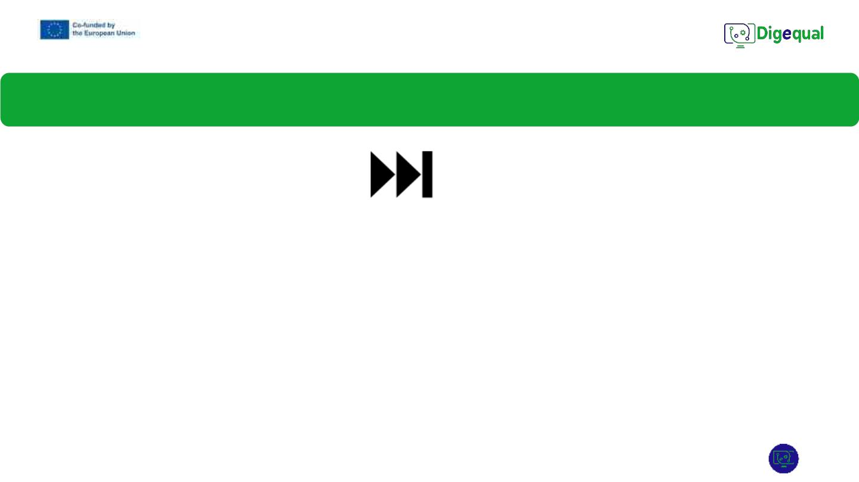
2021-1-IT02-KA220-ADU-000035139
2.1 Πλεονεκτήματα των συστημάτων ηλεκτρονικών πληρωμών
Είναι γρήγορο.
Τα συστήματα ηλεκτρονικών πληρωμών μπορούν να επεξεργάζονται τις συναλλαγές σχεδόν αμέσως, επιτρέποντας στους χρήστες να πραγματοποιούν ή να λαμβάνουν πληρωμές γρήγορα και χωρίς καθυστέρηση.
11

Slide 12
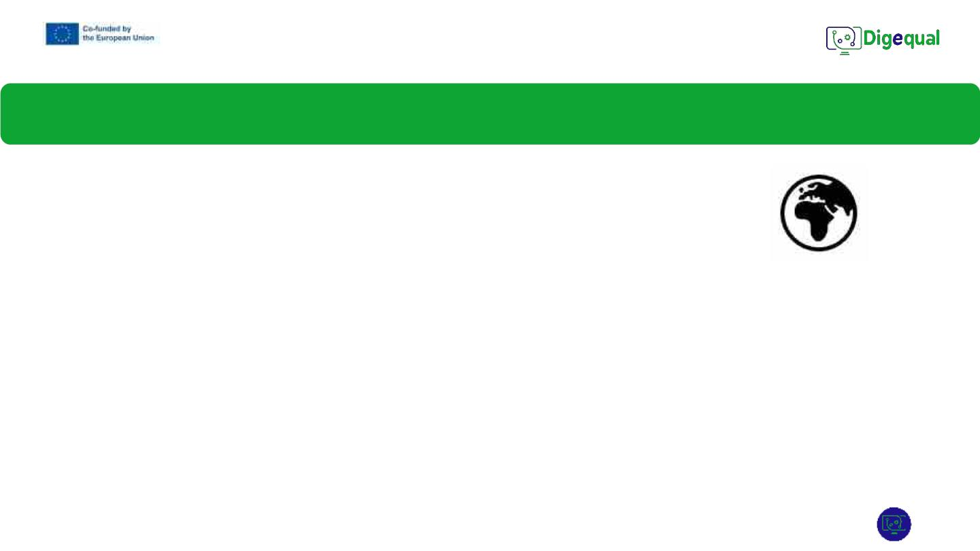
2021-1-IT02-KA220-ADU-000035139
2.1 Πλεονεκτήματα των συστημάτων ηλεκτρονικών πληρωμών
Σας βοηθούν να έχετε πρόσβαση σε υπηρεσίες σε όλο τον κόσμο.
Τα συστήματα ηλεκτρονικών πληρωμών επιτρέπουν τη διασυνοριακή μεταφορά χρημάτων χωρίς να χρειάζονται πραγματικό συνάλλαγμα, καθιστώντας απλούστερο για τους ανθρώπους να αγοράζουν από
εταιρείες στο εξωτερικό.
12

Slide 13
2021-1-IT02-KA220-ADU-000035139
2.1 Πλεονεκτήματα των συστημάτων ηλεκτρονικών πληρωμών
Μειώνουν τους φυσικούς κινδύνους.
Τα συστήματα ηλεκτρονικών πληρωμών μπορεί να είναι πιο ασφαλή από τις παραδοσιακές πληρωμές, επειδή δεν χρειάζεται να ανησυχείτε για πλαστά χρήματα ή να σας ληστέψουν.
13

Slide 14
2021-1-IT02-KA220-ADU-000035139
2.2 Μειονεκτήματα των συστημάτων ηλεκτρονικών πληρωμών
Τι σας έρχεται στο μυαλό όταν σκέφτεστε για πιθανά μειονεκτήματα των συστημάτων ηλεκτρονικών πληρωμών;
14

Slide 15
2021-1-IT02-KA220-ADU-000035139
2.2 Μειονεκτήματα των συστημάτων ηλεκτρονικών πληρωμών
Είστε εξαρτημένοι από την τεχνολογία.
Τα συστήματα ηλεκτρονικών πληρωμών βασίζονται στην τεχνολογία, γεγονός που τα καθιστά ευάλωτα σε τεχνικές αποτυχίες ή διαταραχές. Για παράδειγμα, εάν ένα σύστημα ψηφιακού πορτοφολιού διακόψει τη λειτουργία του (πχ από βλάβη διακομιστή), οι χρήστες ενδέχεται να μην μπορούν να έχουν πρόσβαση στους λογαριασμούς τους ή να κάνουν πληρωμές.
15

Slide 16
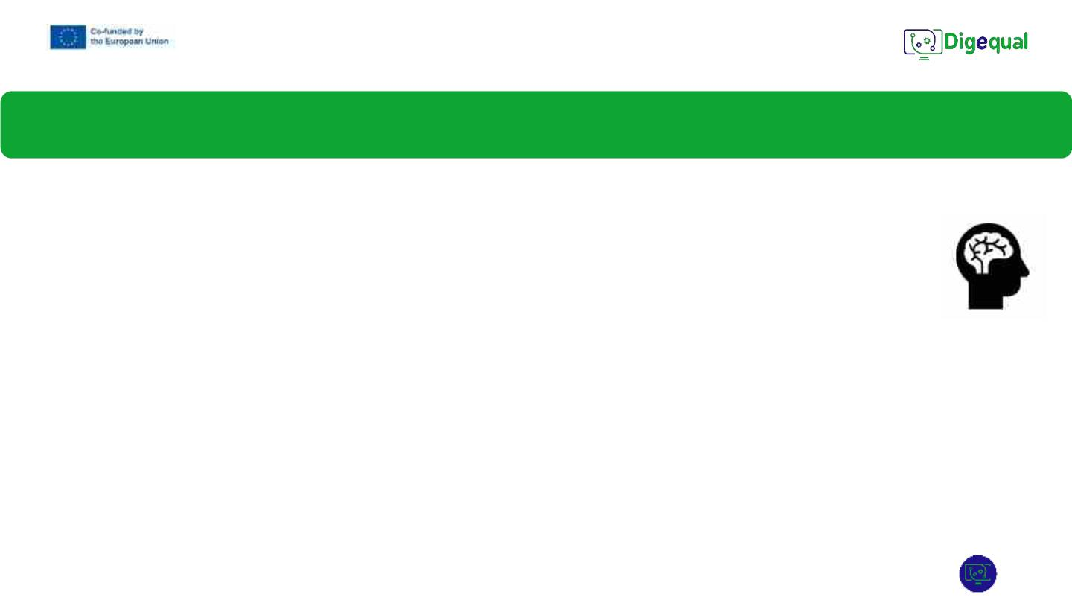
2021-1-IT02-KA220-ADU-000035139
2.2 Μειονεκτήματα των συστημάτων ηλεκτρονικών πληρωμών
Πρέπει να έχετε τα κατάλληλα εργαλεία και γνώσεις για να χρησιμοποιήσετε τα συστήματα ηλεκτρονικών πληρωμών.
Τα συστήματα ηλεκτρονικών πληρωμών μπορεί να είναι δύσκολο να χρησιμοποιηθούν από άτομα που δεν έχουν πρόσβαση σε ηλεκτρονικές συσκευές, όπως υπολογιστές ή smartphones. Αυτό μπορεί να αποκλείσει ορισμένα τμήματα του πληθυσμού από τη χρήση των ηλεκτρονικών πληρωμών, γεγονός που μπορεί να περιορίσει την υιοθέτηση και τη χρησιμότητά τους.
16

Slide 17
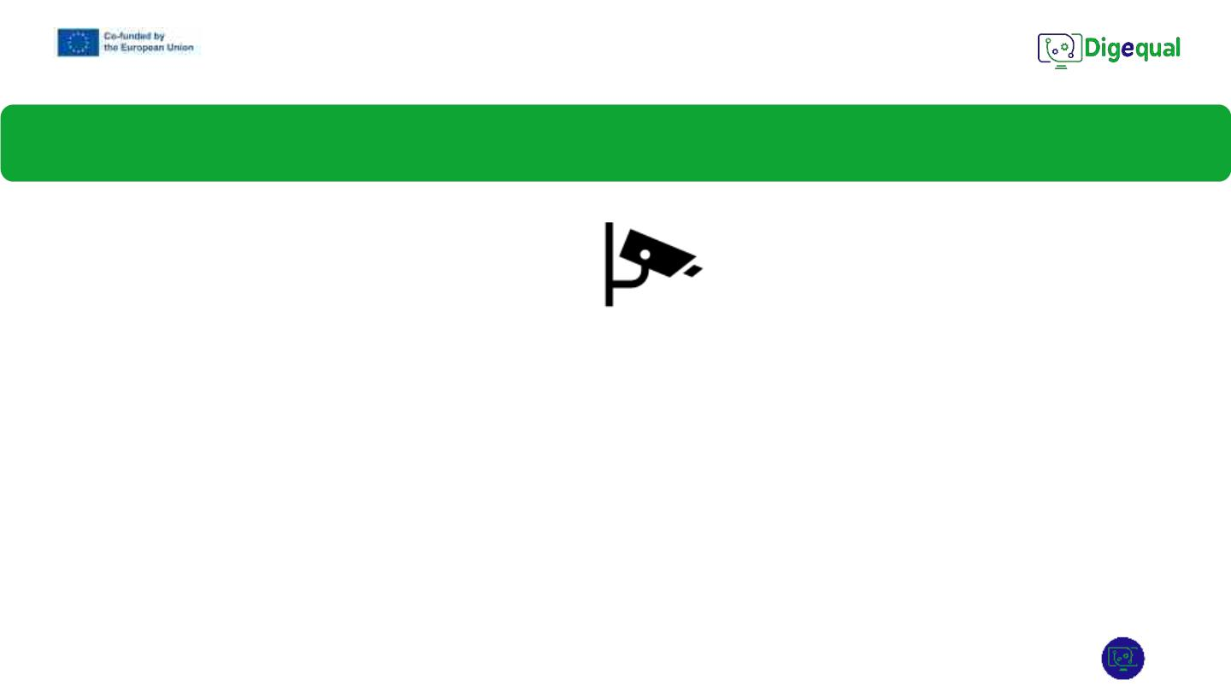
2021-1-IT02-KA220-ADU-000035139
2.2 Μειονεκτήματα των συστημάτων ηλεκτρονικών πληρωμών
Συλλογή δεδομένων.
Κάθε φορά που χρησιμοποιείτε μια υπηρεσία ηλεκτρονικών πληρωμών δημιουργείτε δεδομένα. Είναι δύσκολο να παρακολουθείτε ποιες πληροφορίες συλλέγονται και χρησιμοποιούνται κατά τη χρήση των ηλεκτρονικών πληρωμών.
17

Slide 18
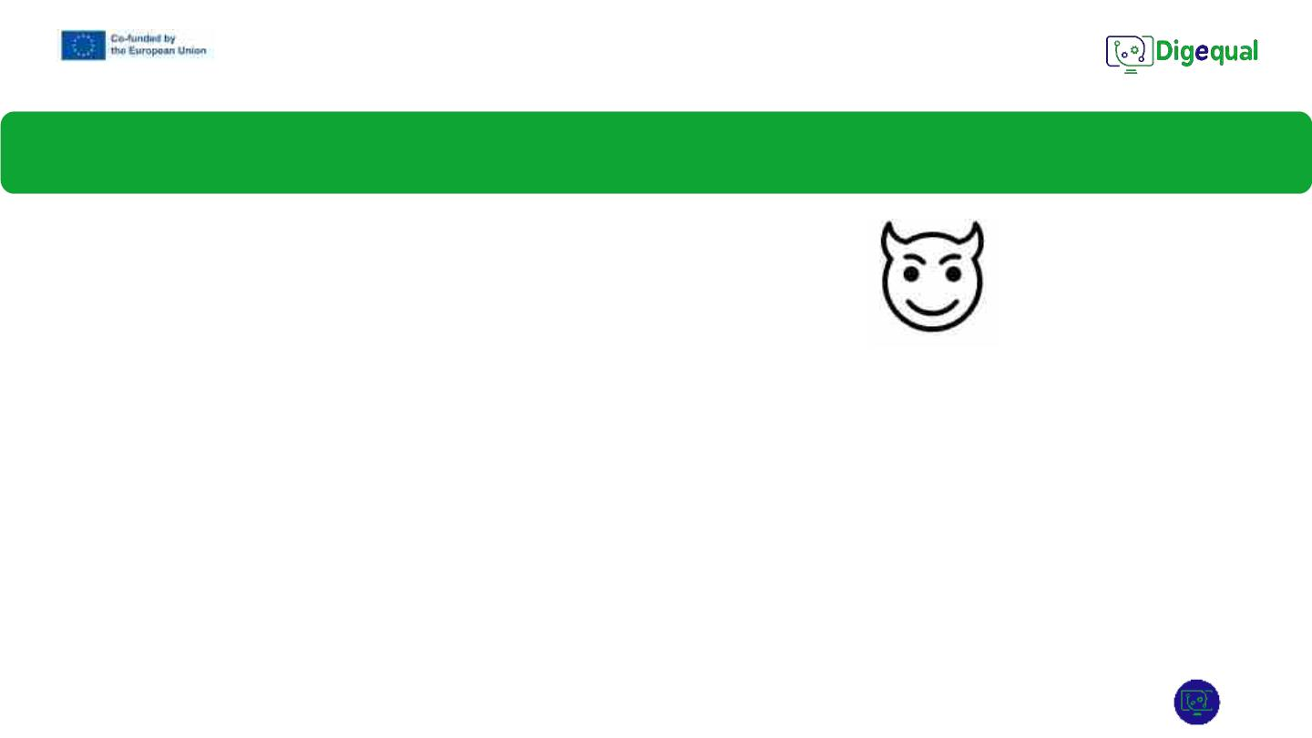
2021-1-IT02-KA220-ADU-000035139
2.2 Μειονεκτήματα των συστημάτων ηλεκτρονικών πληρωμών
Κίνδυνος παραβίασης της ασφάλειας και απάτης.
Επειδή τα συστήματα ηλεκτρονικών πληρωμών συνεπάγονται τη μεταφορά ευαίσθητων χρηματοοικονομικών πληροφοριών, αποτελούν συχνά στόχους για χάκερ και άλλους εγκληματίες του κυβερνοχώρου που επιδιώκουν να κλέψουν ή να χρησιμοποιήσουν αυτές τις πληροφορίες για παράνομους σκοπούς.
18

Slide 19
2021-1-IT02-KA220-ADU-000035139
2.2 Πλεονεκτήματα και μειονεκτήματα της ηλ. πληρωμής
Ώρα για Κουίζ: Ποια είναι τα πλεονεκτήματα ή μειονεκτήματα πίσω από τις εικόνες;
19

Slide 20
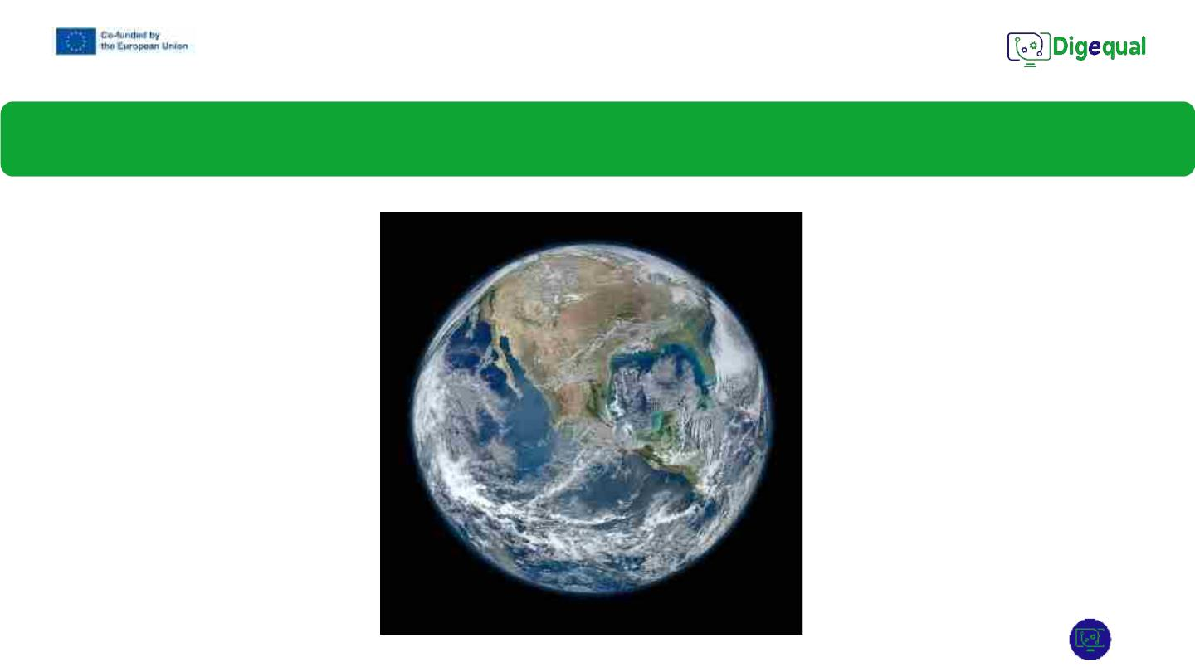
2021-1-IT02-KA220-ADU-000035139
2.2 Πλεονεκτήματα και μειονεκτήματα της ηλ. πληρωμής
Πλεονέκτημα:
Μπορείτε να αγοράσετε
αγαθά σε παγκόσμιο επίπεδο.
20

Slide 21
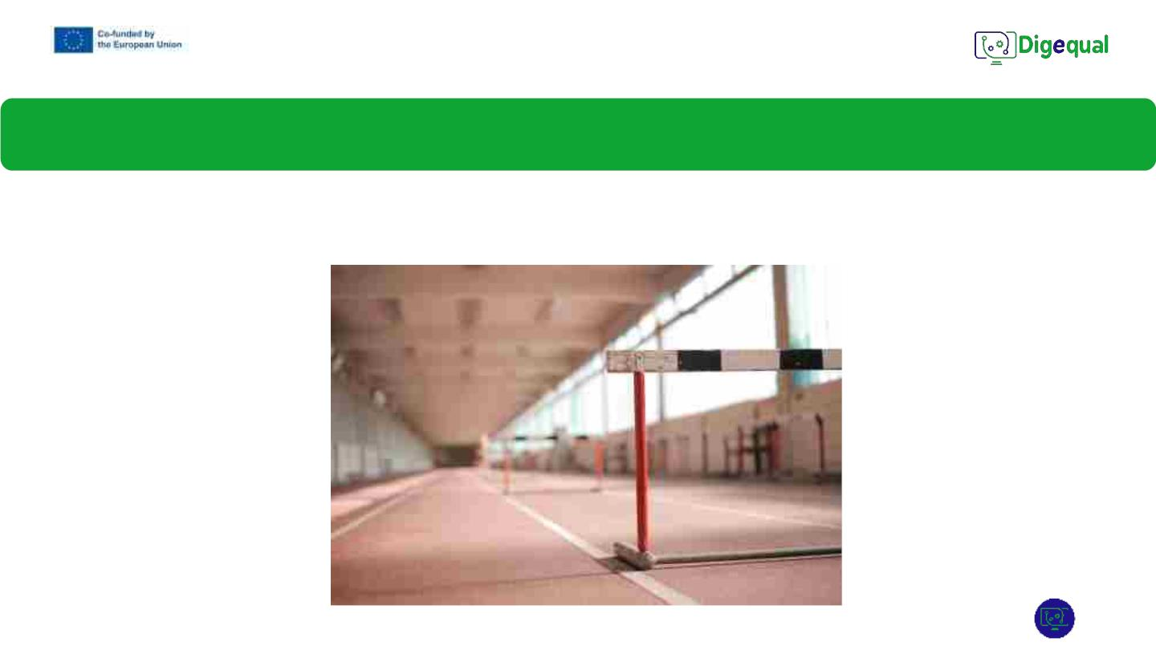
2021-1-IT02-KA220-ADU-000035139
2.2 Πλεονεκτήματα και μειονεκτήματα της ηλ. πληρωμής
Μειονέκτημα: Πρέπει να έχετε τα κατάλληλα εργαλεία και γνώσεις.
21

Slide 22
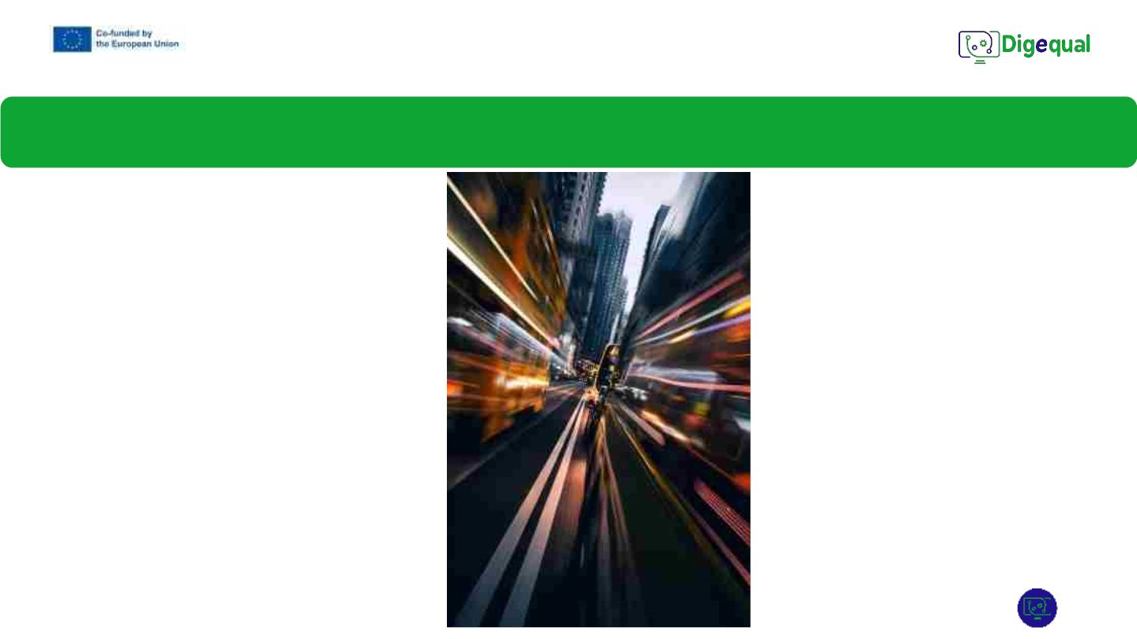
2021-1-IT02-KA220-ADU-000035139
2.2 Πλεονεκτήματα και μειονεκτήματα της ηλ. πληρωμής
Πλεονέκτημα:
Είναι γρήγοροι.
22

Slide 23
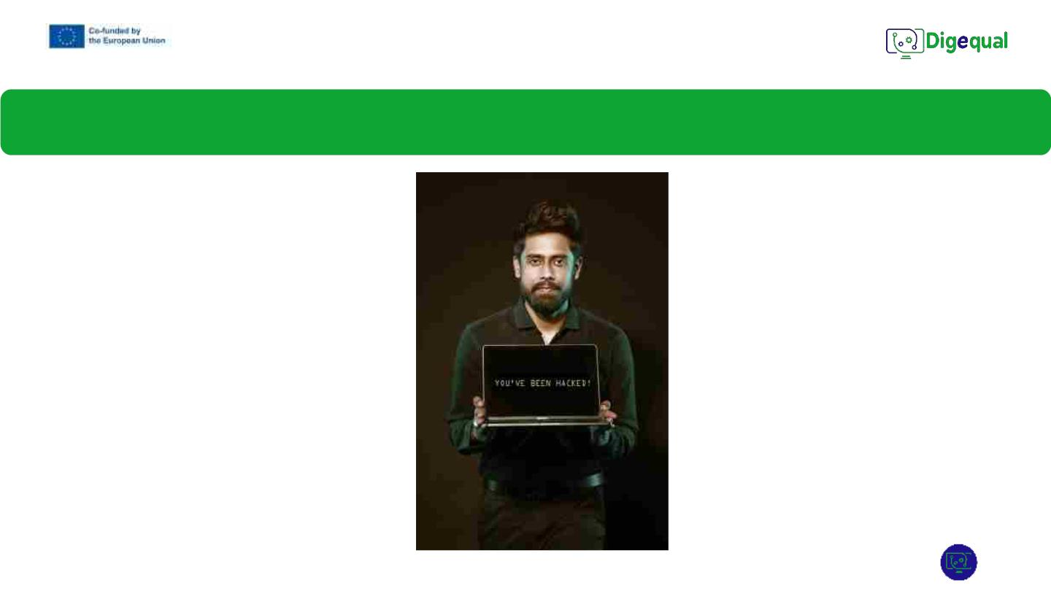
2021-1-IT02-KA220-ADU-000035139
2.2 Πλεονεκτήματα και μειονεκτήματα της ηλ. πληρωμής
Μειονέκτημα:
Υπάρχει ο κίνδυνος της παραβίασης ασφάλειας.
23

Slide 24
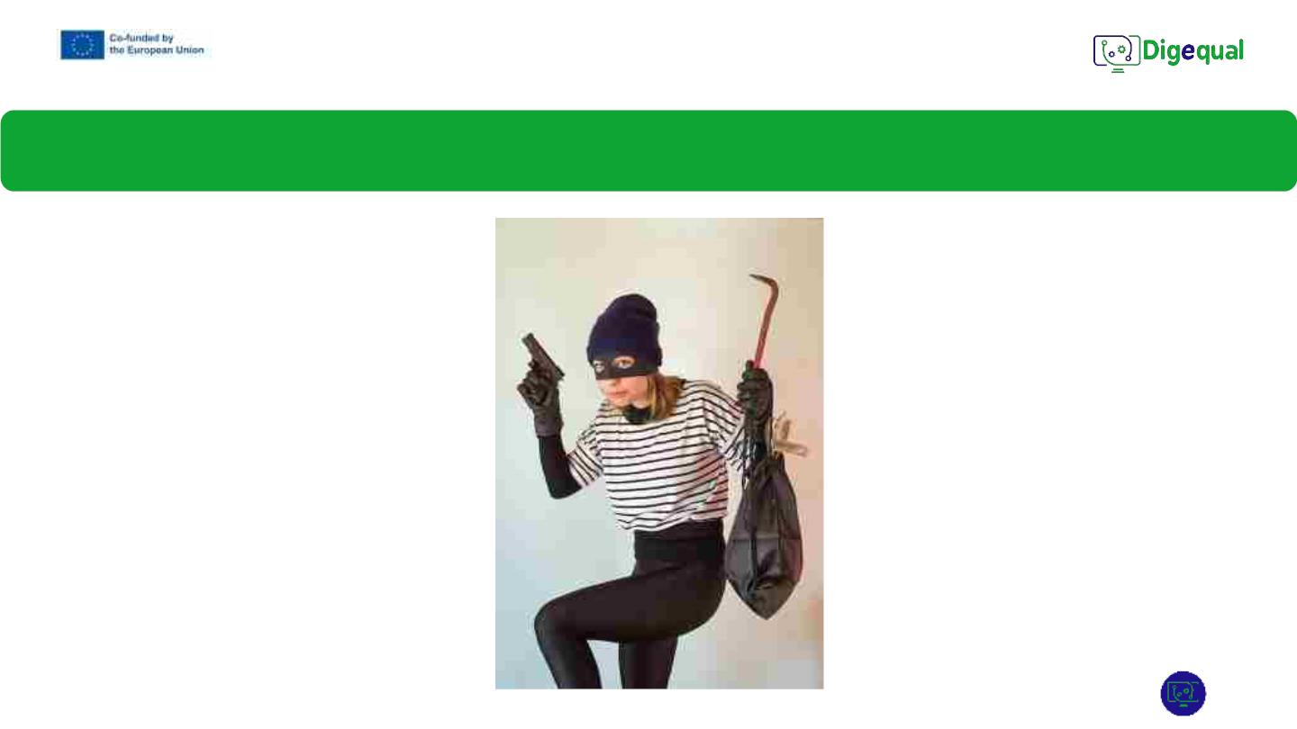
2021-1-IT02-KA220-ADU-000035139
2.2 Πλεονεκτήματα και μειονεκτήματα της ηλ. πληρωμής
Πλεονέκτημα:
Διαγράφει τον κίνδυνο πραγματικής ληστείας με σωματική βία.
24

Slide 25
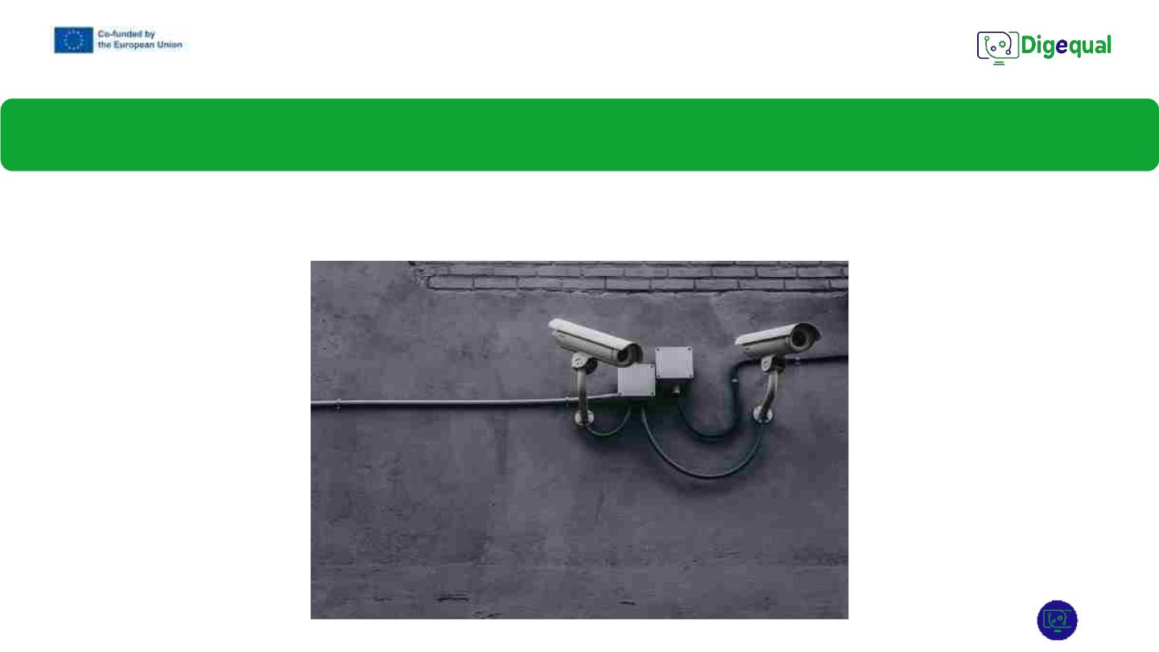
2021-1-IT02-KA220-ADU-000035139
2.2 Πλεονεκτήματα και μειονεκτήματα της ηλ. πληρωμής
Μειονέκτημα: Πολλά δεδομένα για εσάς παρακολουθούνται.
25

Slide 26
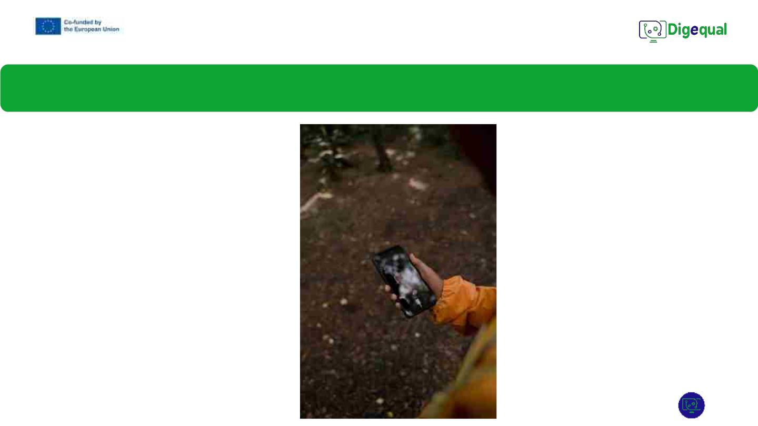
2021-1-IT02-KA220-ADU-000035139
2.2 Πλεονεκτήματα και μειονεκτήματα της ηλ. πληρωμής
Μειονέκτημα:
Εξάρτηση από την τεχνολογία.
26

Slide 27
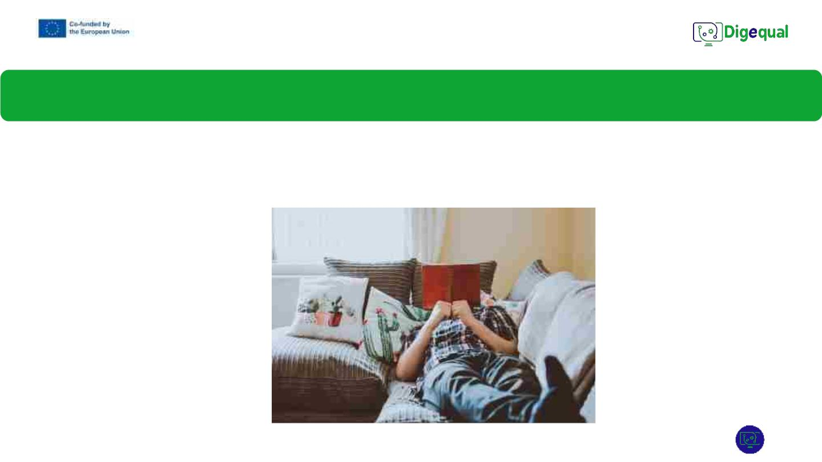
2021-1-IT02-KA220-ADU-000035139
2.2 Πλεονεκτήματα και μειονεκτήματα της ηλ. πληρωμής
Πλεονέκτημα: Είναι πολύ βολική.
27

Slide 28
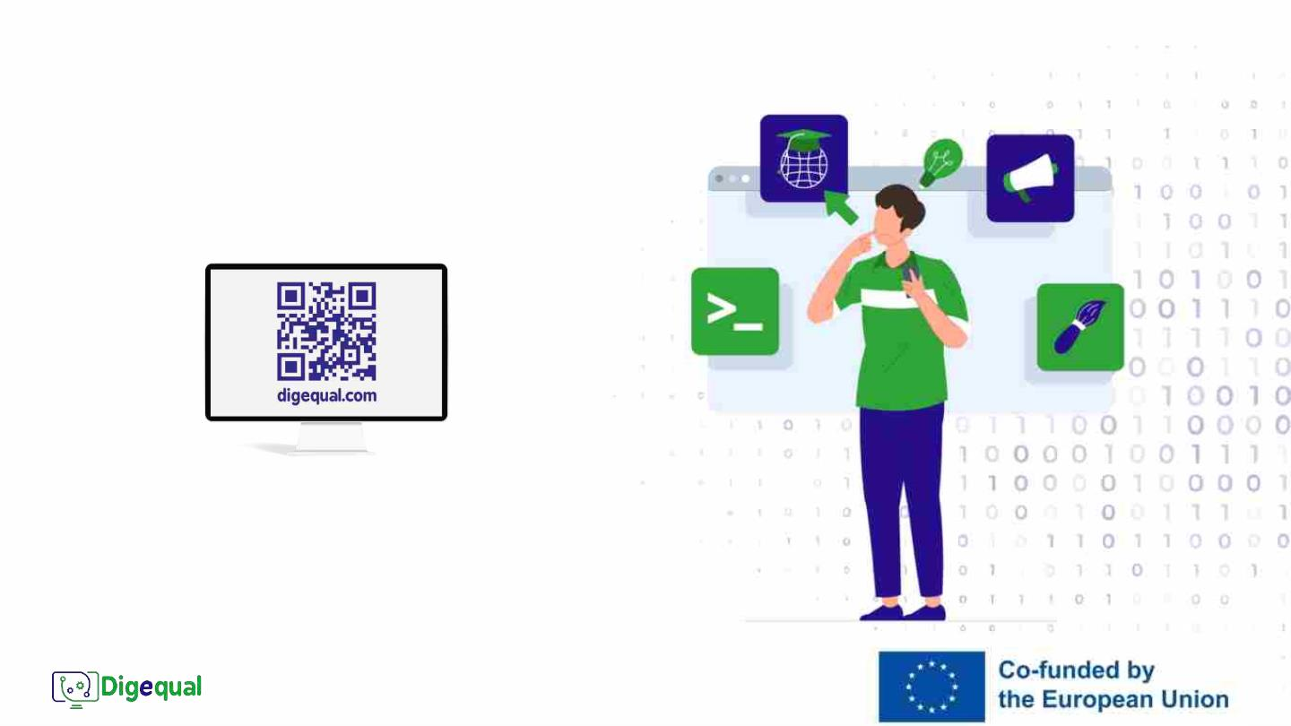
Αριθμός έργου: 2021-1-DE02-KA220-VET-000030542
Σας ευχαριστώ!
Ακολουθήστε μας στο Facebook!
Αριθμός έργου: 2021-1-IT02-KA220-ADU-000035139

Slide 29
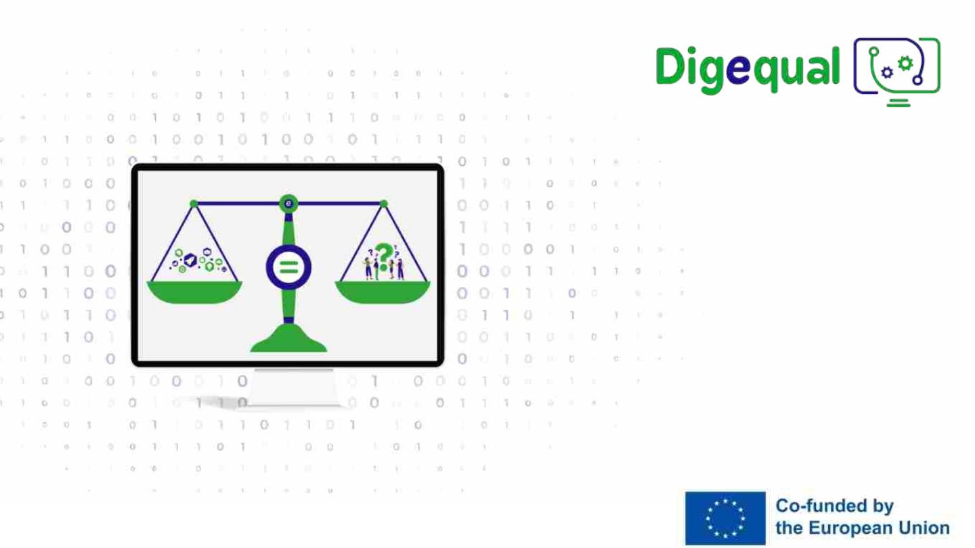
ηλεκτρονική πληρωμή
Μάθημα 3.
Οι πιο δημοφιλείς υπηρεσίες
Χρηματοδοτείται από την Ευρωπαϊκή Ένωση. Ωστόσο, οι απόψεις και οι γνώμες που εκφράζονται είναι αποκλειστικά του/των συγγραφέα/ων και δεν αντανακλούν κατ' ανάγκη τις απόψεις και τις γνώμες της Ευρωπαϊκής Ένωσης ή του Ευρωπαϊκού Εκτελεστικού Οργανισμού Εκπαίδευσης και Πολιτισμού (EACEA). Ούτε η Ευρωπαϊκή Ένωση ούτε ο EACEA μπορούν να θεωρηθούν υπεύθυνοι γι' αυτές.
Αριθμός έργου: 2021-1-IT02-KA220-ADU-000035139
Αναπτύχθηκε από Polygonal | Dec, 2022

Slide 30
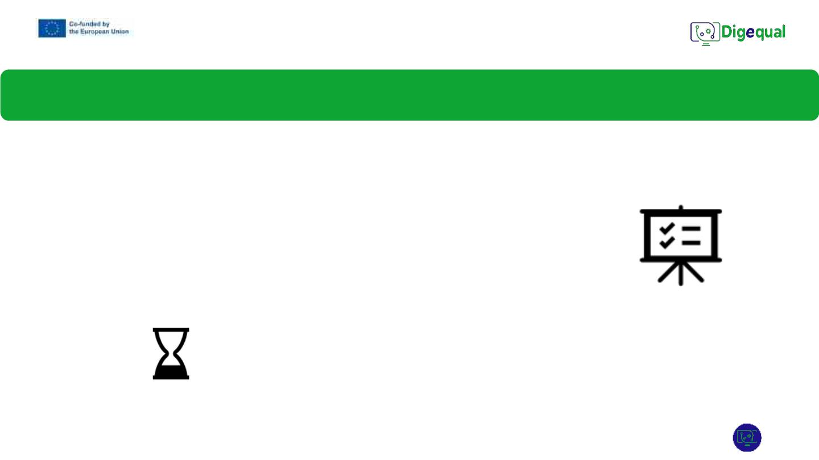
2021-1-IT02-KA220-ADU-000035139
3.1 Ποιες είναι οι πιο δημοφιλείς υπηρεσίες;
Σύντομη εργασία:
- Ψάξτε στο διαδίκτυο για τα πιο
δημοφιλείς υπηρεσίες ηλεκτρονικών πληρωμών
- Στη συνέχεια, συγκρίνετε τα ευρήματά σας
- Χρόνος: 5-10 λεπτά
30

Slide 31
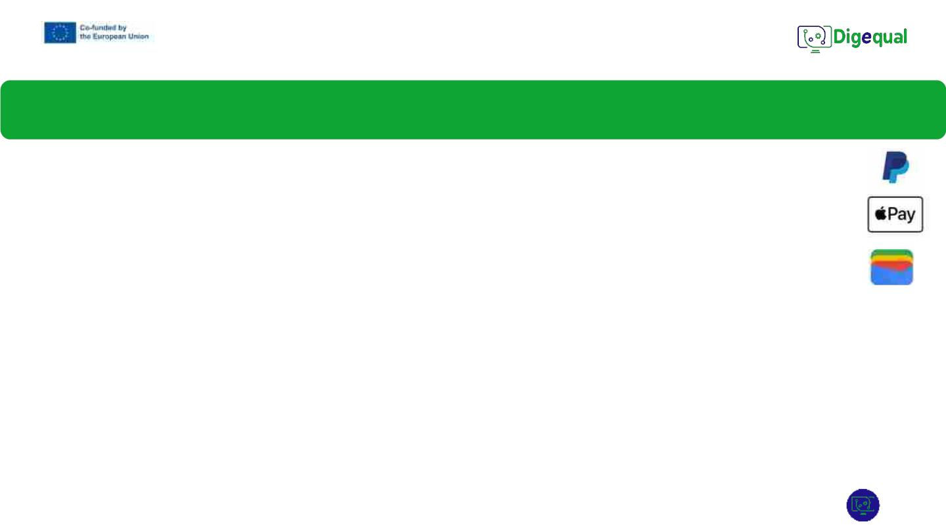
2021-1-IT02-KA220-ADU-000035139
3.1 Ποιες είναι οι πιο δημοφιλείς υπηρεσίες; - Ψηφιακά πορτοφόλια
1. Ψηφιακά πορτοφόλια (Παράδειγμα: PayPal, Apple pay, Google Wallet)
Το ψηφιακό πορτοφόλι, γνωστό και ως ηλεκτρονικό πορτοφόλι ή πορτοφόλι για κινητά, είναι μια ψηφιακή έκδοση ενός
φυσικό πορτοφόλι που επιτρέπει στους χρήστες να αποθηκεύουν, να διαχειρίζονται και να ξοδεύουν τα χρήματά τους ηλεκτρονικά.
Μερικά από τα πιο δημοφιλή ψηφιακά πορτοφόλια είναι το PayPal, το Apple Pay και το Google Wallet.
Δημιουργείτε έναν λογαριασμό που συνδέεται με τον τραπεζικό σας λογαριασμό.
Όταν θέλετε να αγοράσετε κάτι, εισάγετε τα στοιχεία του λογαριασμού σας.
ή χρησιμοποιήστε το δακτυλικό σας αποτύπωμα για να επιτρέψετε την πληρωμή.
31

Slide 32
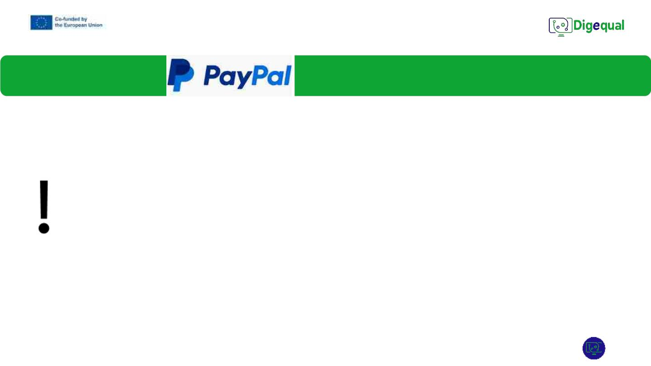
2021-1-IT02-KA220-ADU-000035139
3.1 PayPal
● Το PayPal διαφέρει λίγο από το Apple Pay και το Google Pay για τους κάτωθι λόγους:
○ μπορείτε να μεταφέρετε χρήματα σε άτομα απευθείας
○ μπορείτε επίσης να το χρησιμοποιήσετε μέσω ενός προγράμματος περιήγησης όπως το Chrome ή το Edge
○ μπορείτε να το συνδέσετε με τον τραπεζικό σας λογαριασμό αντί της χρεωστικής ή πιστωτικής σας
κάρτα
32

Slide 33
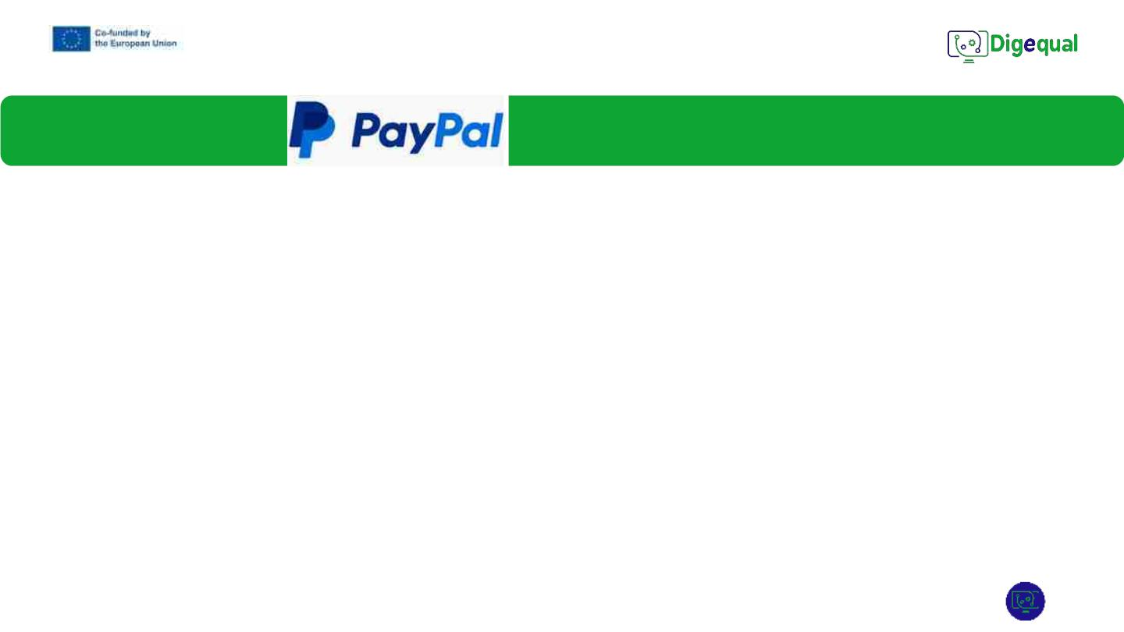
2021-1-IT02-KA220-ADU-000035139
3.1 PayPal
● Ωστόσο, συνήθως δεν μπορείτε να πληρώσετε στα καταστήματα μέσω NFC.
PayPal QR-Code ή χρησιμοποιήστε το Google Pay που πρέπει να συνδεθεί με το
Λογαριασμός PayPal
● Για να μπορείτε να χρησιμοποιήσετε το PayPal, πρέπει να έχετε ρυθμίσει την ηλεκτρονική τραπεζική σας συναλλαγή.
Πρακτικές συμβουλές:
● Το PayPal είναι πολύ βολικό για online πληρωμές επειδή είναι ευρέως αποδεκτό
● Συχνά υπάρχει μια επιλογή που ονομάζεται "PayPal Express checkout" όπου μπορείτε να
δεν χρειάζεται να εισάγετε τη διεύθυνσή σας, διότι το ηλεκτρονικό κατάστημα θα λάβει απλώς το
πληροφορίες από την PayPal
Σημείωση: Στην Ενότητα 5.1 θα μιλήσουμε για το πώς να δημιουργήσετε έναν λογαριασμό PayPal.
33

Slide 34
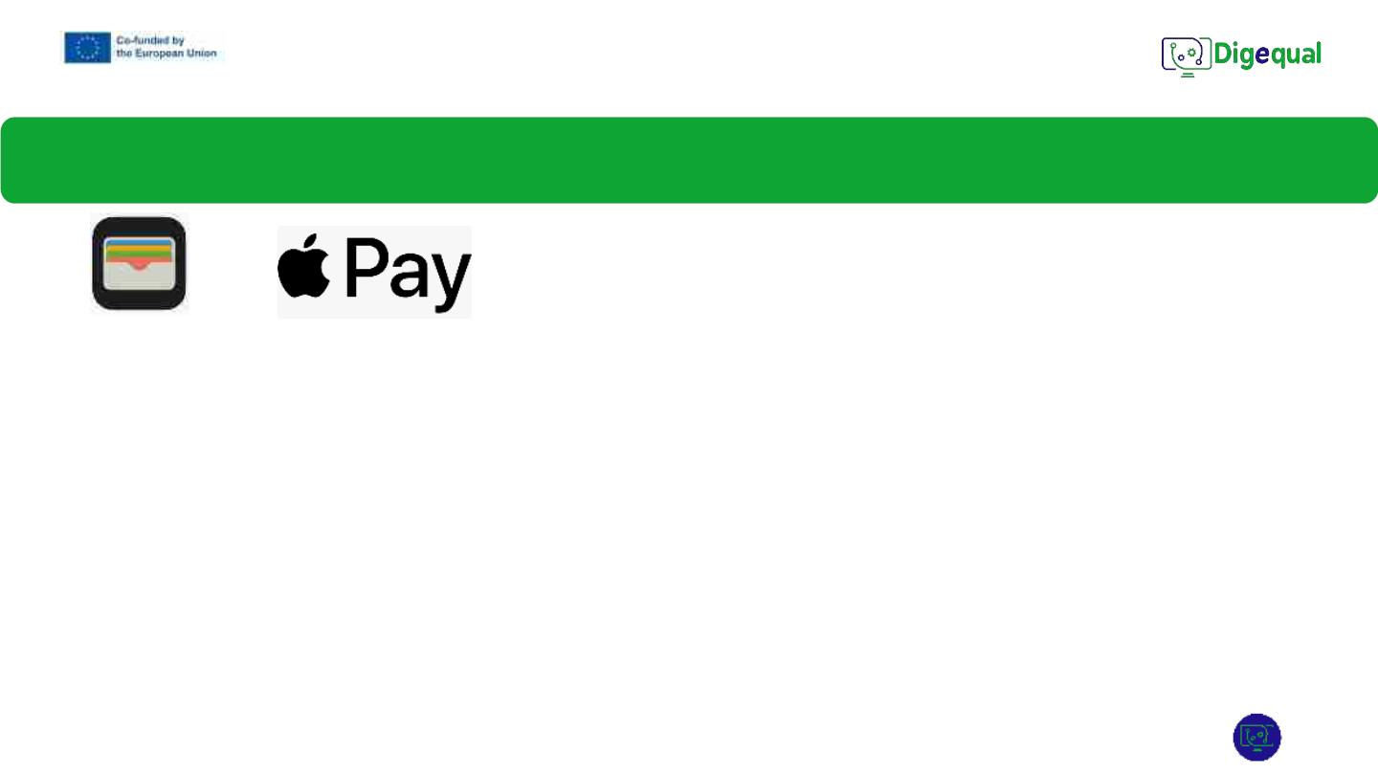
2021-1-IT02-KA220-ADU-000035139
3.1 Apple Pay/Apple Wallet
● Το πορτοφόλι της Apple είναι ένα ψηφιακό πορτοφόλι που μπορεί να χρησιμοποιηθεί αποκλειστικά στο apple
συσκευές όπως το iPhone ή το Apple watch
● Η υπηρεσία ονομάζεται Apple pay, η εφαρμογή στην οποία ρυθμίζετε το
υπηρεσία ονομάζεται Apple Wallet
● Μπορείτε να χρησιμοποιήσετε το Apple Pay μόνο αν συνδέσετε μια πιστωτική ή χρεωστική κάρτα με
το Apple Wallet σας
● Μπορεί να είναι πρακτικό στην καθημερινή ζωή για πληρωμές σε καταστήματα μέσω NFC
Σημείωση: Στην ενότητα 5.1 θα μιλήσουμε για τον τρόπο εγκατάστασης του Apple Pay.
34

Slide 35
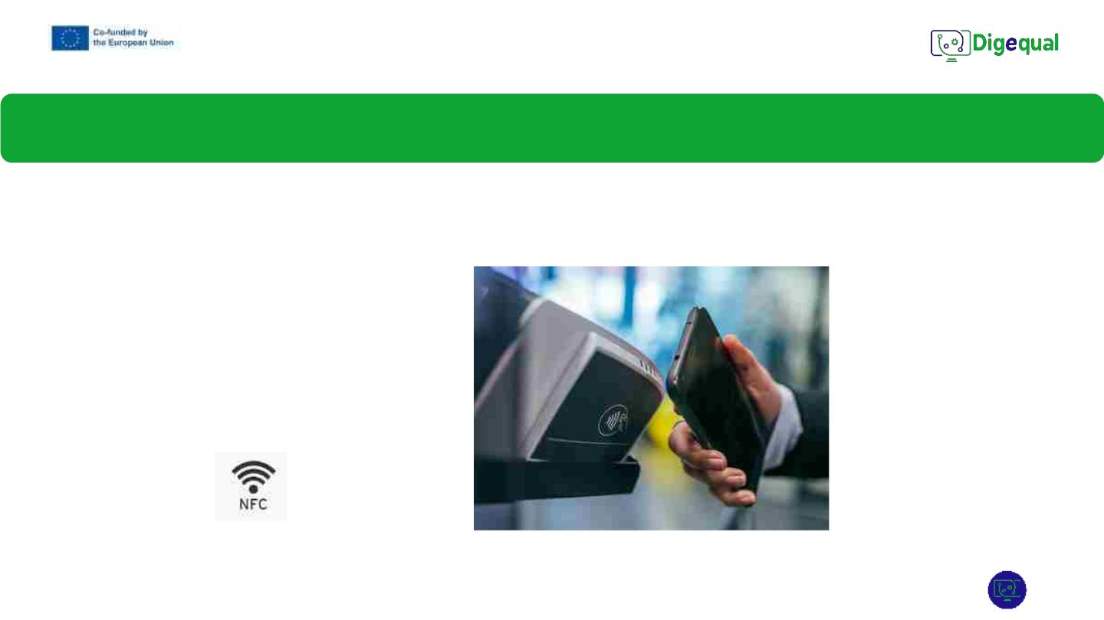
2021-1-IT02-KA220-ADU-000035139
3.1 Τι είναι το NFC;
Το NFC = Near Field Communication - είναι μια τεχνολογία στα νεότερα τηλέφωνα που, μεταξύ άλλων, σας επιτρέπει να πληρώνετε ανέπαφα.
Είναι διαθέσιμη σε πολλά καταστήματα, όπως τα σούπερ μάρκετ.
Μπορείτε να αναγνωρίσετε τη διαθεσιμότητα από ένα σήμα που μοιάζει με αυτό ->
Σημείωση: Στην ενότητα 5.1 θα μιλήσουμε για τον τρόπο χρήσης του NFC.
a
Σημείωση: Στην ενότητα 5.1 θα μιλήσουμε για τον τρόπο χρήσης του NFC.
35

Slide 36
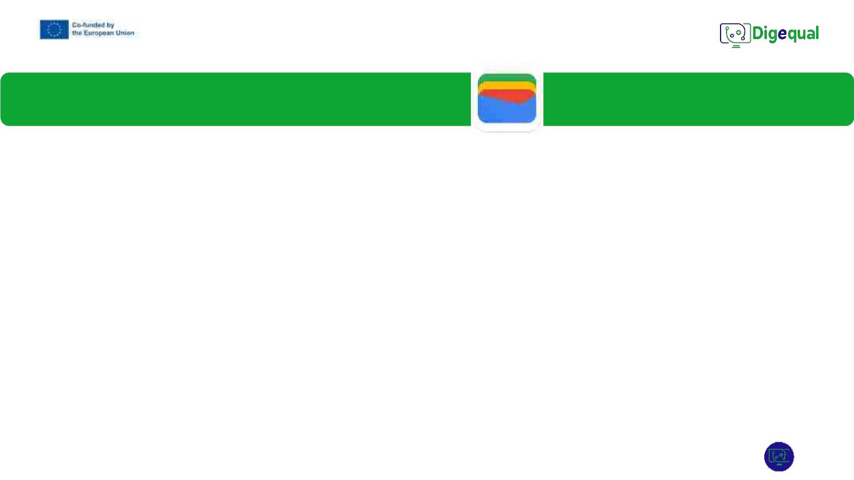
2021-1-IT02-KA220-ADU-000035139
3.1 Πορτοφόλι Google
● Λειτουργεί βασικά όπως το Apple Pay/Apple Wallet - μόνο με τηλέφωνα που
χρησιμοποιούν το λεγόμενο λειτουργικό σύστημα Android = κάθε τηλέφωνο που είναι όχι από την Apple
● Η υπηρεσία ονομάζεται Google Pay, η εφαρμογή στην οποία ρυθμίζετε την υπηρεσία ονομάζεται Google Wallet
● Μπορείτε να χρησιμοποιήσετε το Google Wallet μόνο αν συνδέσετε μια πιστωτική ή χρεωστική κάρτα με το Google Wallet σας
● Μπορεί να είναι πρακτικό στην καθημερινή ζωή για πληρωμές σε καταστήματα μέσω NFC
Σημείωση: Στην ενότητα 5.1 θα μιλήσουμε για τον τρόπο δημιουργίας ενός Google Pay.
36

Slide 37
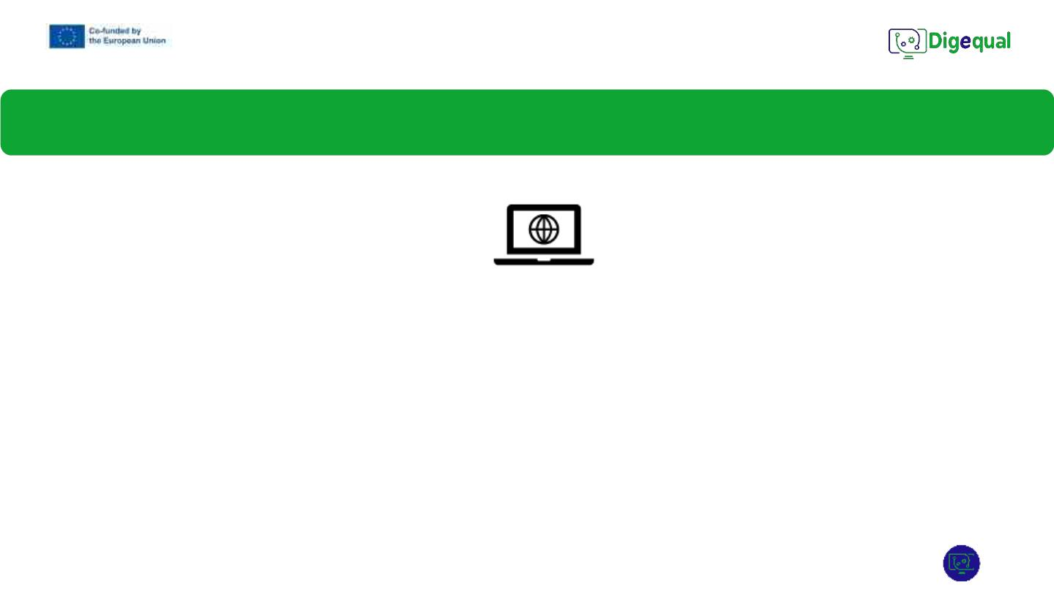
2021-1-IT02-KA220-ADU-000035139
3.1 Ποιες είναι οι πιο δημοφιλείς υπηρεσίες;
2. Ηλεκτρονική τραπεζική
Πρέπει να έχετε ενεργοποιήσει τον λογαριασμό σας για ηλεκτρονική τραπεζική. Εσείς μπορείτε να χρησιμοποιήσετε είτε την εφαρμογή είτε την ιστοσελίδα της τράπεζάς σας για να κάνετε συναλλαγές.
37

Slide 38
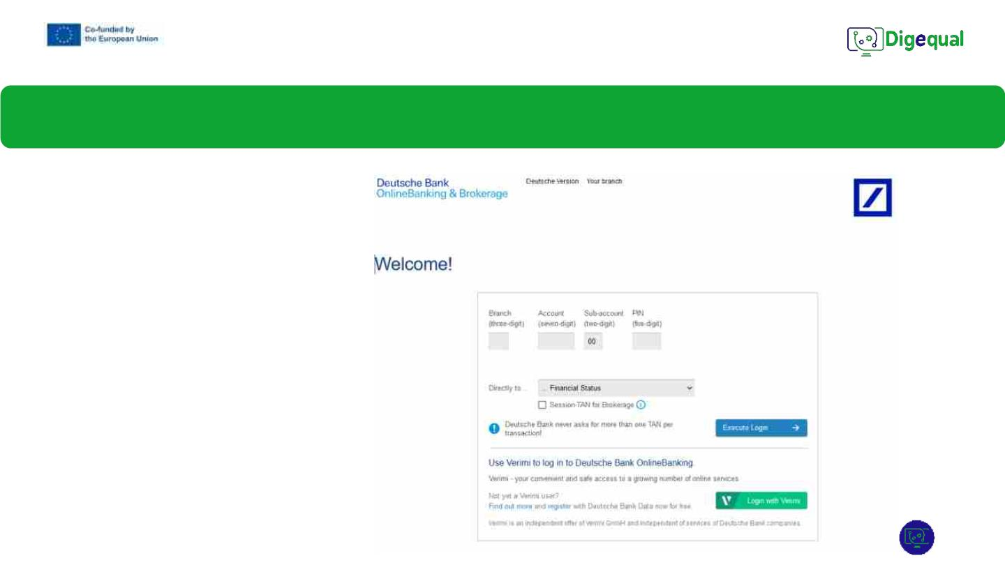
2021-1-IT02-KA220-ADU-000035139
3.1 Ποιες είναι οι πιο δημοφιλείς υπηρεσίες; - Online-Banking
Παράδειγμα οθόνης σύνδεσης:
38

Slide 39
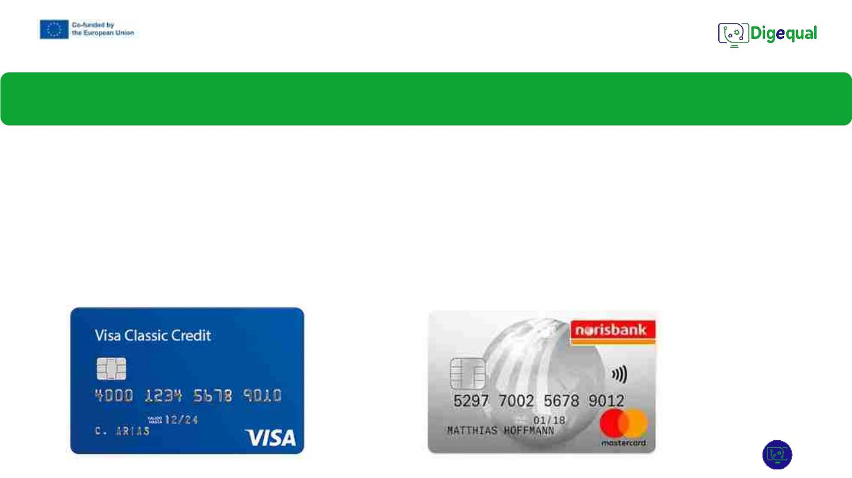
2021-1-IT02-KA220-ADU-000035139
3.1 Ποιες είναι οι πιο δημοφιλείς υπηρεσίες;
3. Πιστωτική κάρτα
Μπορείτε να παραγγείλετε την πιστωτική κάρτα από την τράπεζά σας ή άλλους παρόχους.
Σας επιτρέπει να δανείζεστε χρήματα από τον εκδότη της κάρτας μέχρι ένα ορισμένο όριο για την αγορά ειδών ή την ανάληψη μετρητών.
39

Slide 40
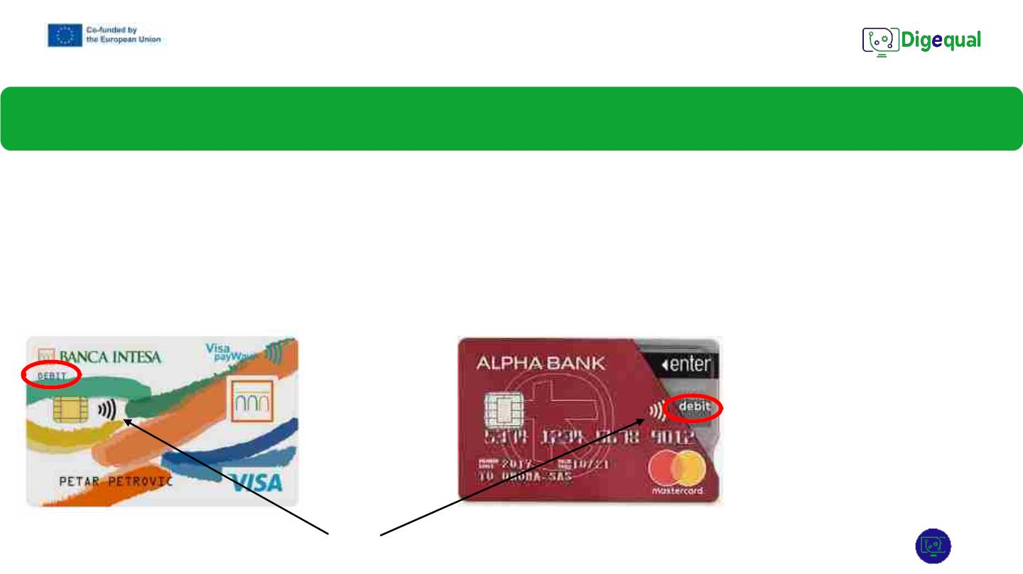
2021-1-IT02-KA220-ADU-000035139
3.1 Ποιες είναι οι πιο δημοφιλείς υπηρεσίες;
4. Χρεωστική κάρτα
Συνήθως η κάρτα που παίρνετε όταν ανοίγετε τραπεζικό λογαριασμό. Οι χρεωστικές
κάρτες σας επιτρέπουν να ξοδεύετε χρήματα με την άντληση κεφαλαίων που έχουν
κατατεθεί στην τράπεζά σας και στο λογαριασμό σας.
Δείχνει αν μια κάρτα υποστηρίζει πληρωμή χωρίς επαφή.
40

Slide 41
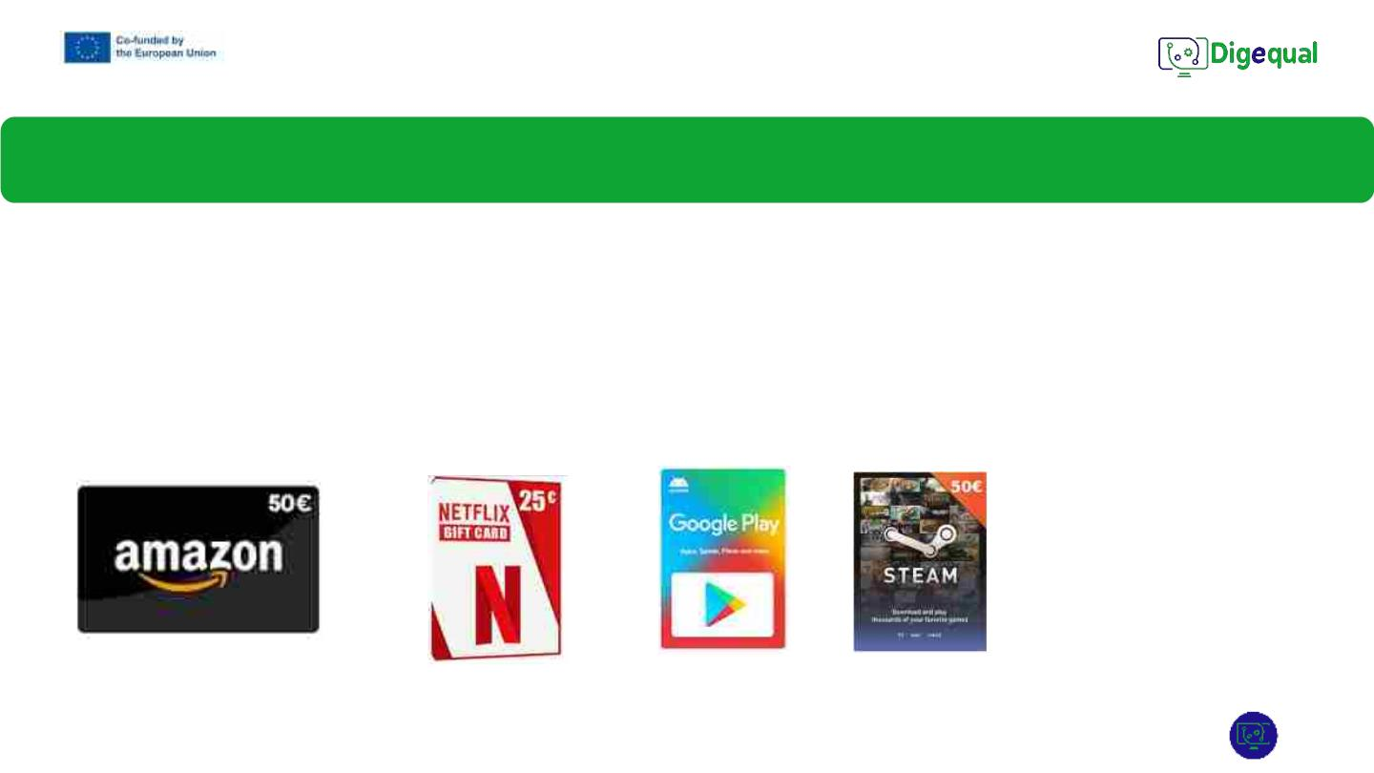
2021-1-IT02-KA220-ADU-000035139
3.1 Ποιες είναι οι πιο δημοφιλείς υπηρεσίες;
5. Δωροκάρτες (παράδειγμα: Amazon, Netflix, Google Play, Steam)
Μπορείτε να προμηθευτείτε δωροκάρτες σε πολλά καταστήματα. Τις πληρώνετε και τις χρησιμοποιείτε για να πληρώσετε αργότερα για υπηρεσίες ή αγαθά μέσω διαδικτύου
εισάγοντας έναν κωδικό που λαμβάνετε μαζί με τη δωροκάρτα.
41

Slide 42
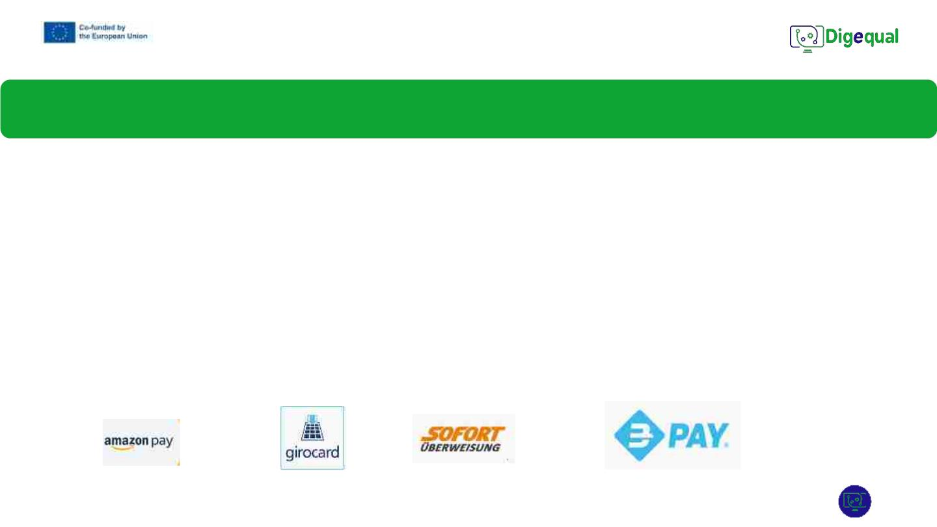
2021-1-IT02-KA220-ADU-000035139
3.1 Ποιες είναι οι πιο δημοφιλείς υπηρεσίες;
Υπάρχουν πολλές άλλες υπηρεσίες που είναι δημοφιλείς σε όλη την Ευρώπη.
Είτε πρόκειται για το amazon Pay (ψηφιακό πορτοφόλι) στην Κύπρο, Girocard (χρεωστική κάρτα) ή sofort (Online Banking) στη Γερμανία ή Bancomat Pay (χρεωστική κάρτα) στην Ιταλία. Μπορεί να έχουν διαφορετικές ονόματα. Αλλά όλες λειτουργούν με παρόμοιο τρόπο.
42

Slide 43
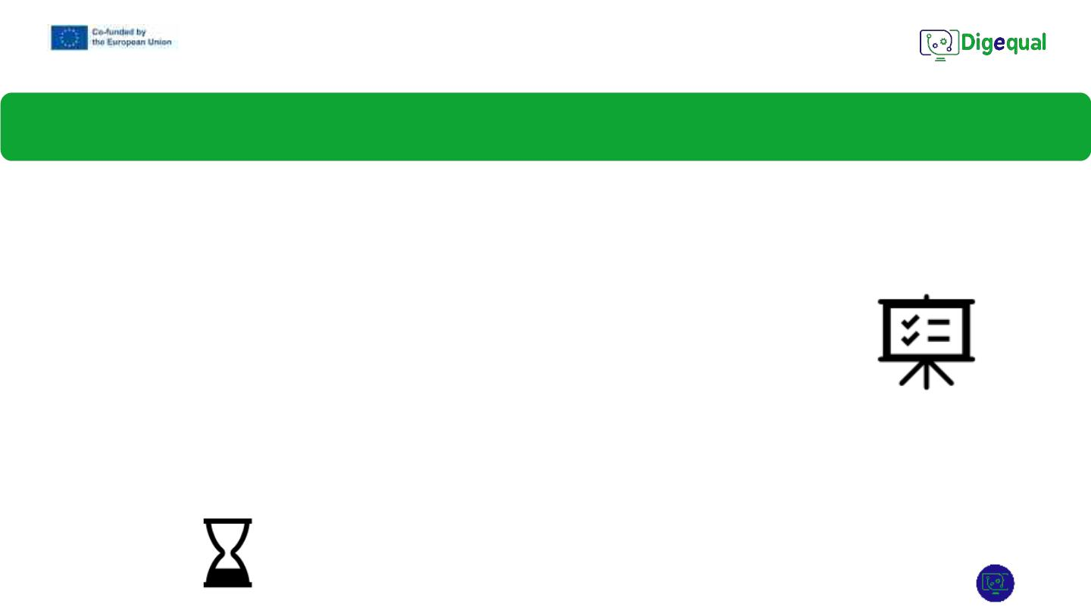
2021-1-IT02-KA220-ADU-000035139
3.2 Ποιο σύστημα πληρωμών είναι το κατάλληλο για μένα;
Σύντομη εργασία:
- Σκεφτείτε τις πτυχές όταν επιλέγετε μια e-μέθοδο πληρωμής.
- Ρωτήστε τον εαυτό σας τί θέλετε ακριβώς να εξυπηρετήσετε
- Στη συνέχεια, συγκρίνετε τα ευρήματά σας
- Χρόνος: 5-10 λεπτά
43

Slide 44
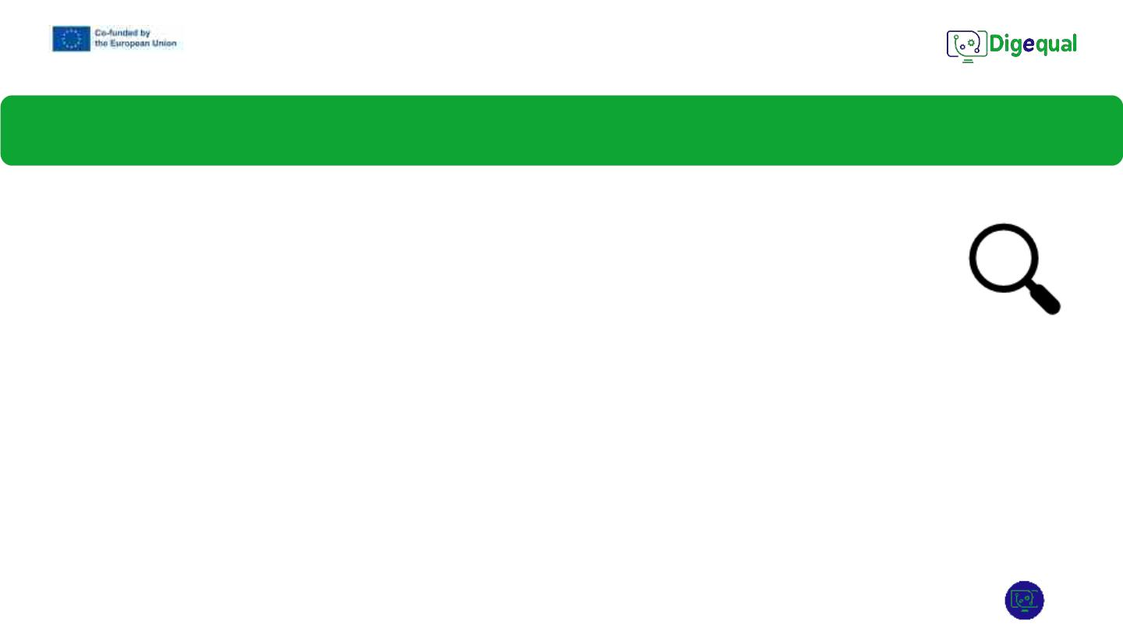
2021-1-IT02-KA220-ADU-000035139
3.2 Ποιο σύστημα πληρωμών είναι το κατάλληλο για μένα;
Θα πρέπει να λάβετε υπόψη τις ακόλουθες βασικές πτυχές όταν επιλέγετε μια ηλεκτρονική πληρωμή
σύστημα:
1. Αποδοχή:
2. Ευκολία:
Επιλέξτε μία που είναι ευρέως αποδεκτή για να έχετε ευελιξία.
Επιλέξτε το σύστημα πληρωμών που θεωρείτε ότι είναι το πιο προσιτό σε εσάς για πιο άνετη χρήση.
3. Τέλη και χρεώσεις: Συγκρίνετε τα τέλη και τις χρεώσεις των διαφόρων ηλεκτρονικών πληρωμών και επι λέξτε το πιο αποδοτικό για τις ανάγκες σας.
4. Ασφάλεια:
Επιλέξτε εκείνη που θεωρείται πιο ασφαλής.
44

Slide 45
Αριθμός έργου: 2021-1-DE02-KA220-VET-000030542
Σας ευχαριστώ!
Ακολουθήστε μας στο Facebook!
Αριθμός έργου: 2021-1-IT02-KA220-ADU-000035139

Slide 46
ηλεκτρονική πληρωμή
Μάθημα 4.
Πώς ξέρω ότι ένα ηλεκτρονικό κατάστημα είναι αξιόπιστο;
Χρηματοδοτείται από την Ευρωπαϊκή Ένωση. Ωστόσο, οι απόψεις και οι γνώμες που εκφράζονται είναι αποκλειστικά του/των συγγραφέα/ων και δεν αντανακλούν κατ' ανάγκη τις απόψεις και τις γνώμες της Ευρωπαϊκής Ένωσης ή του Ευρωπαϊκού Εκτελεστικού Οργανισμού Εκπαίδευσης και Πολιτισμού (EACEA). Ούτε η Ευρωπαϊκή Ένωση ούτε ο EACEA μπορούν να θεωρηθούν υπεύθυνοι γι' αυτές.
Αριθμός έργου: 2021-1-IT02-KA220-ADU-000035139
Αναπτύχθηκε από Polygonal | Dec, 2022

Slide 47
2021-1-IT02-KA220-ADU-000035139
4. Πώς ξέρω ότι ένα ηλεκτρονικό κατάστημα είναι αξιόπιστο;
Συζήτηση
Πώς μπορείτε να βεβαιωθείτε ότι ένα ηλεκτρονικό κατάστημα είναι αξιόπιστο;
Κάντε μια σύντομη συζήτηση και στη συνέχεια συγκρίνετε με τις πληροφορίες στο ακόλουθες διαφάνειες.
47

Slide 48
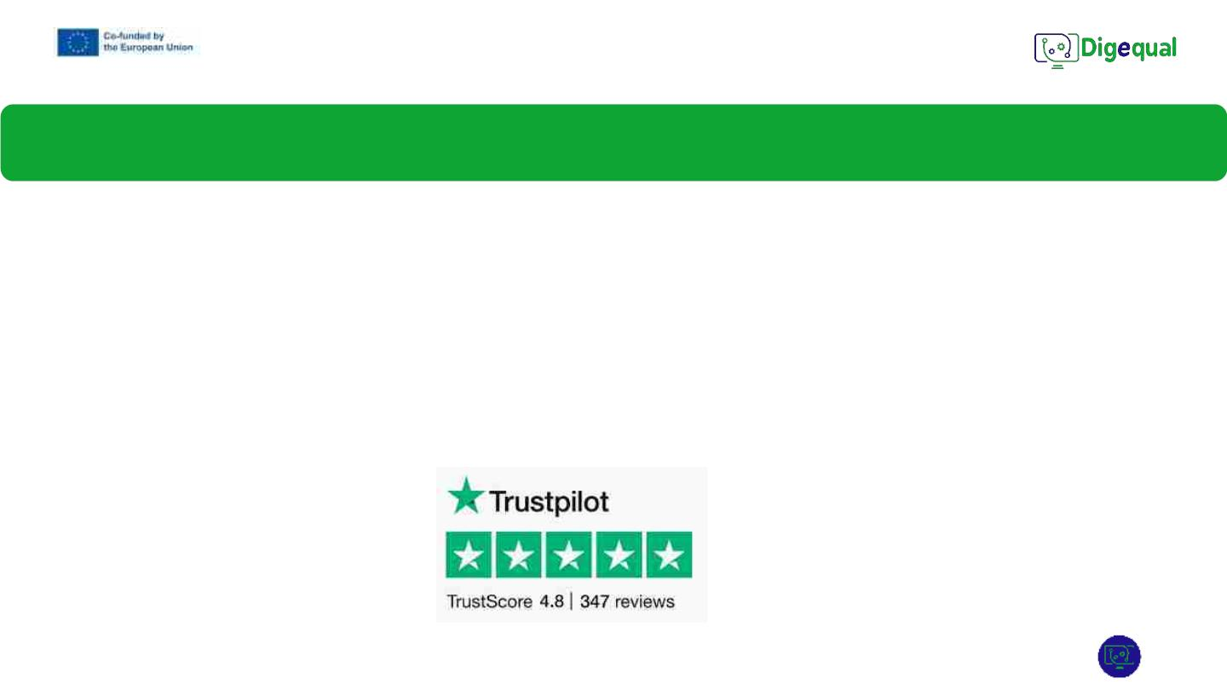
2021-1-IT02-KA220-ADU-000035139
4. Πώς ξέρω ότι ένα ηλεκτρονικό κατάστημα είναι αξιόπιστο;
Ελέγξτε τη φήμη των καταστημάτων.
Ένας από τους καλύτερους τρόπους για να διαπιστώσετε αν ένα ηλεκτρονικό κατάστημα είναι αξιόπιστο είναι να ελέγξετε τι λένε άλλοι άνθρωποι γι' αυτό. Μπορείτε να το κάνετε αυτό διαβάζοντας διαδικτυακές κριτικές και αξιολογήσεις από άλλους πελάτες και
ελέγχοντας τις αξιολογήσεις του καταστήματος από οργανισμούς όπως το Trustpilot .
48

Slide 49
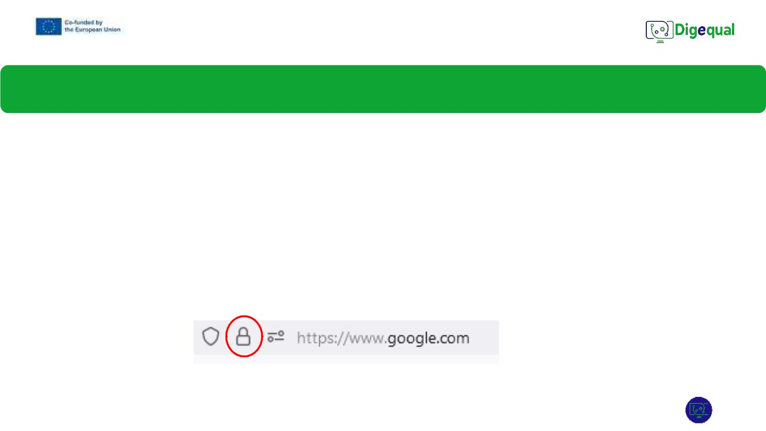
2021-1-IT02-KA220-ADU-000035139
4. Πώς ξέρω ότι ένα ηλεκτρονικό κατάστημα είναι αξιόπιστο;
Εξετάστε τα μέτρα ασφαλείας του καταστήματος.
Ψάξτε για ενδείξεις ότι το κατάστημα χρησιμοποιεί κρυπτογράφηση και άλλα μέσα για την προστασία των πληροφοριών σας, όπως ένα εικονίδιο λουκέτου στη γραμμή διευθύνσεων του προγράμματος περιήγησης ιστού ή τη χρήση του HTTPS στη διαδικτυακή διεύθυνση του καταστήματος.
49

Slide 50
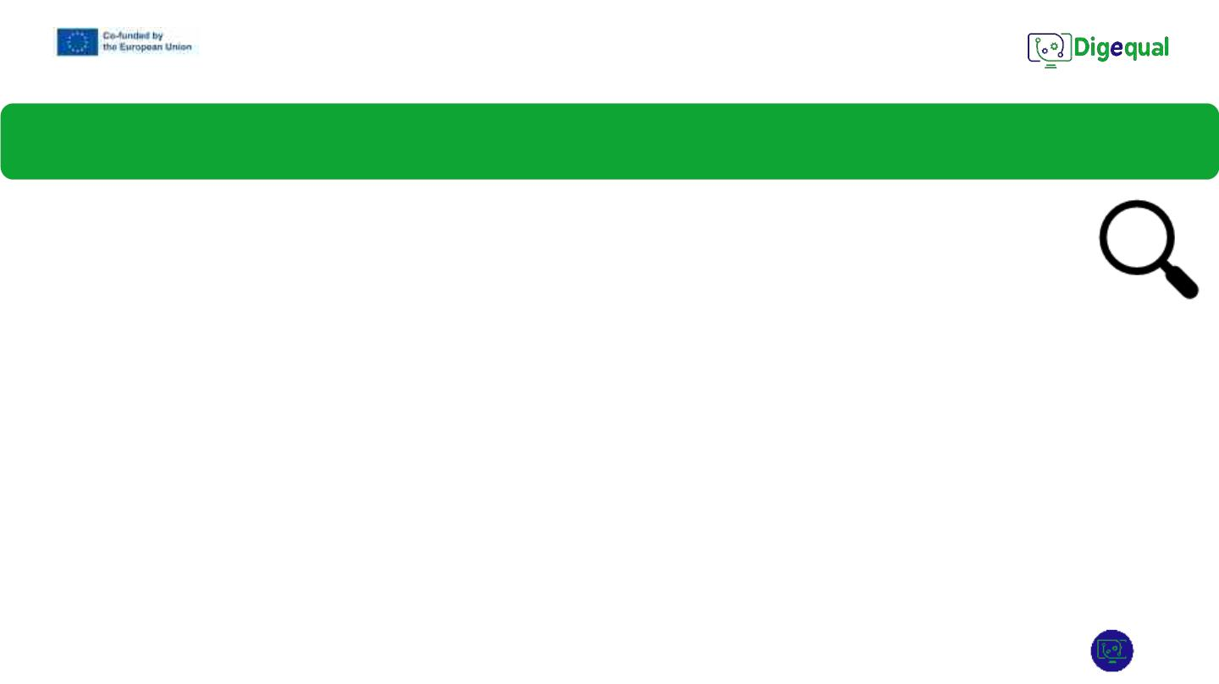
2021-1-IT02-KA220-ADU-000035139
4. Πώς ξέρω ότι ένα ηλεκτρονικό κατάστημα είναι αξιόπιστο;
Ερευνήστε τις πολιτικές επιστροφής και επιστροφής χρημάτων του καταστήματος
Πριν από την αγορά από ένα ηλεκτρονικό κατάστημα, είναι σημαντικό να ερευνήσετε τις πολιτικές επιστροφής προϊόντων και επιστροφής χρημάτων του καταστήματος. Ένα αξιόπιστο ηλεκτρονικό κατάστημα θα έχει ξεκάθαρες και δίκαιες πολιτικές για την προστασία των δικαιωμάτων σας ως πελάτη, και θα είναι διαφανείς σχετικά με αυτές τις πολιτικές πριν προβείτε σε αγορά.
50

Slide 51
2021-1-IT02-KA220-ADU-000035139
4. Πώς ξέρω ότι ένα ηλεκτρονικό κατάστημα είναι αξιόπιστο;
Αναζητήστε την πολιτική απορρήτου.
Ένα αξιόπιστο ηλεκτρονικό κατάστημα θα έχει σαφώς διατυπωμένη πολιτική απορρήτου που εξηγεί πώς συλλέγει, χρησιμοποιούν και προστατεύουν τα προσωπικά και οικονομικά σας πληροφορίες. Η πολιτική αυτή πρέπει να είναι εύκολα ευρετή και κατανοητή και να παρέχει τις πληροφορίες που χρειάζεστε για να λάβετε μια τεκμηριωμένη απόφαση σχετικά με αν θα ψωνίσετε από το ηλεκτρονικό κατάστημα.
51

Slide 52
Αριθμός έργου: 2021-1-DE02-KA220-VET-000030542
Σας ευχαριστώ!
Ακολουθήστε μας στο Facebook!
Αριθμός έργου: 2021-1-IT02-KA220-ADU-000035139

Slide 53
ηλεκτρονική πληρωμή
Πώς μπορώ να χρησιμοποιήσω ... ?
Χρηματοδοτείται από την Ευρωπαϊκή Ένωση. Ωστόσο, οι απόψεις και οι γνώμες που εκφράζονται είναι αποκλειστικά του/των συγγραφέα/ων και δεν αντανακλούν κατ' ανάγκη τις απόψεις και τις γνώμες της Ευρωπαϊκής Ένωσης ή του Ευρωπαϊκού Εκτελεστικού Οργανισμού Εκπαίδευσης και Πολιτισμού (EACEA). Ούτε η Ευρωπαϊκή Ένωση ούτε ο EACEA μπορούν να θεωρηθούν υπεύθυνοι γι' αυτές.
Αριθμός έργου: 2021-1-IT02-KA220-ADU-000035139
Αναπτύχθηκε από Polygonal | Dec, 2022

Slide 54
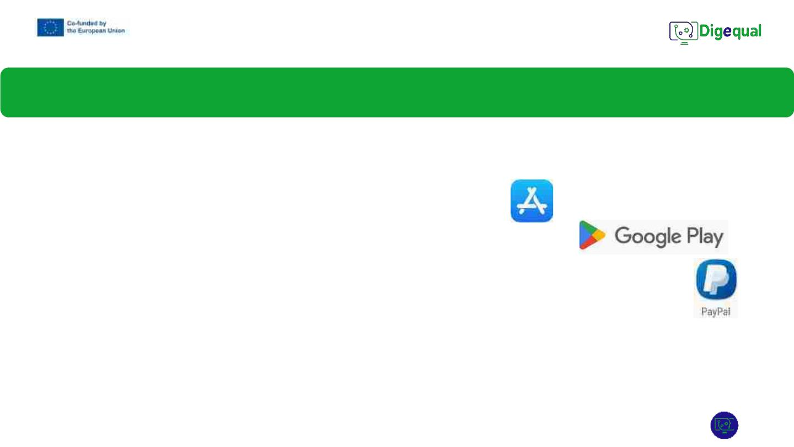
2021-1-IT02-KA220-ADU-000035139
5.1 Πώς μπορώ να δημιουργήσω και να χρησιμοποιήσω έναν λογαριασμό PayPal;
Πώς να ρυθμίσετε το PayPal στο τηλέφωνό σας.
iPhone: Αν έχετε iPhone, μεταβείτε στο App Store
Αν δεν έχετε iPhone: Πηγαίνετε στο Play Store.
Κάντε κλικ στην καρτέλα αναζήτησης και πληκτρολογήστε "PayPal" και πατήστε "αναζήτηση".
Στα αποτελέσματα, η εφαρμογή PayPal θα εμφανιστεί με ένα εικονίδιο που θα μοιάζει με αυτό
Κάντε κλικ στο αποτέλεσμα αναζήτησης PayPal
Κάντε κλικ στο "install"
Μόλις εγκατασταθεί, ανοίξτε το PayPal κάνοντας κλικ στο εικονίδιο της εφαρμογής.
Κάντε κλικ στο "Εγγραφή" και συμπληρώστε όλες τις απαραίτητες πληροφορίες.
54

Slide 55
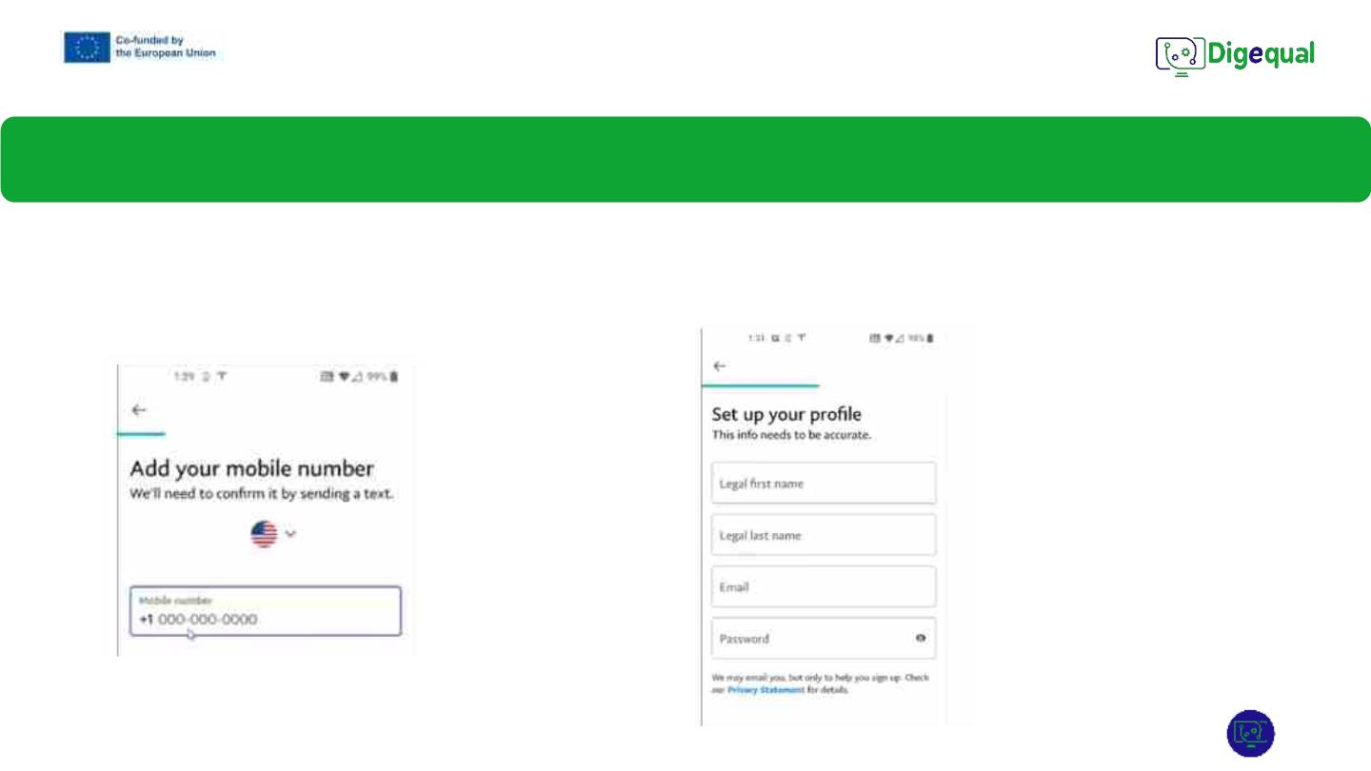
2021-1-IT02-KA220-ADU-000035139
5.1 Πώς μπορώ να δημιουργήσω και να χρησιμοποιήσω έναν λογαριασμό PayPal;
8. Προσθέστε τον αριθμό τηλεφώνου σας και
κάντε κλικ στο επόμενο:
9. Ρυθμίστε το προφίλ σας και κάντε κλικ στο επόμενο κουμπί:
55

Slide 56
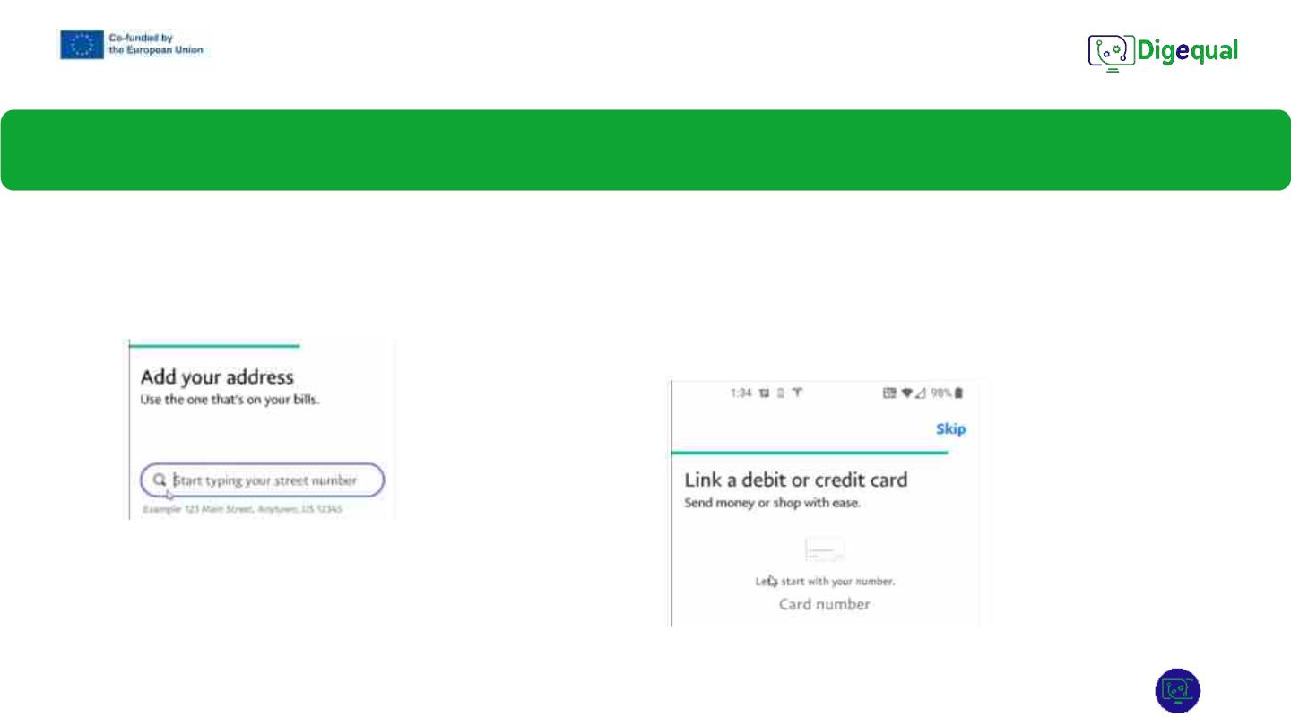
2021-1-IT02-KA220-ADU-000035139
5.1 Πώς μπορώ να δημιουργήσω και να χρησιμοποιήσω έναν λογαριασμό PayPal;
10. Τώρα προσθέστε τη διεύθυνσή σας και στη συνέχεια συμφωνήστε και δημιουργήστε λογαριασμό:
11. Μπορεί να σας ζητηθεί να συνδέσετε μια χρεωστική ή πιστωτική κάρτα - το οποίο μπορείτε να κάνετε ή να παραλείψετε:
56

Slide 57
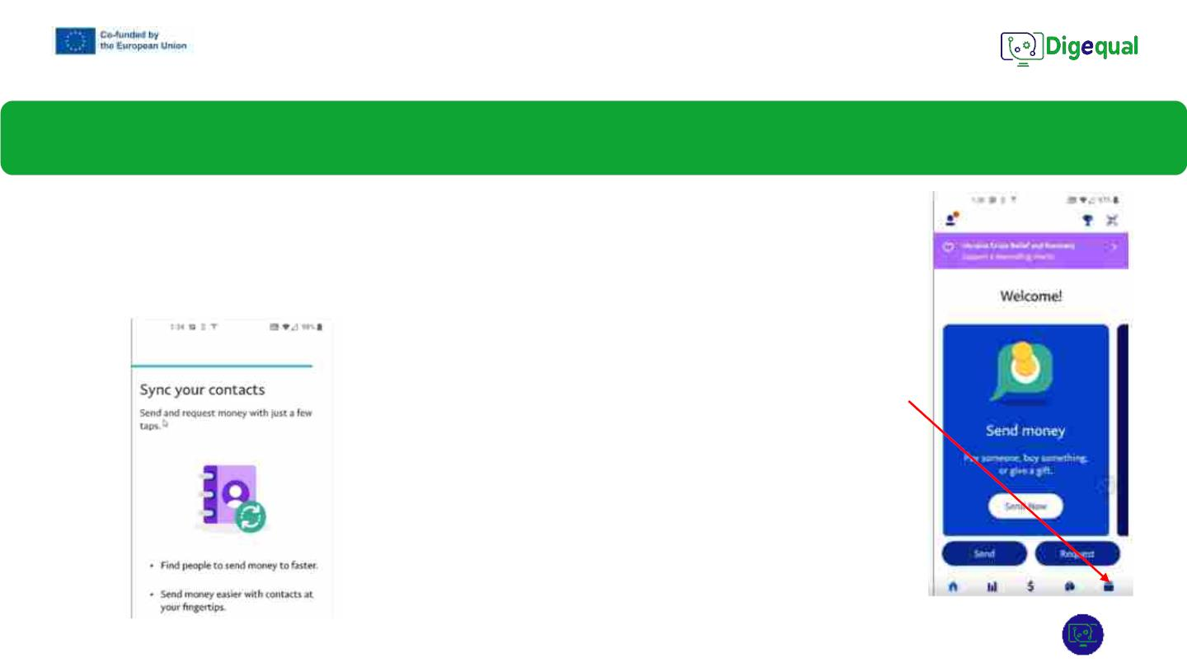
2021-1-IT02-KA220-ADU-000035139
5.1 Πώς μπορώ να δημιουργήσω και να χρησιμοποιήσω έναν λογαριασμό PayPal;
12. Τώρα θα σας ζητηθεί να συγχρονίσετε τις επαφές σας (προτείνουμε να το παραλείψετε):
13. Τώρα θα φτάσετε στην
αρχική οθόνη. Για να συνδέσετε έναν τραπεζικό λογαριασμό ή μια πιστωτική/χρεωστική κάρτα κάντε κλικ στο
57

Slide 58
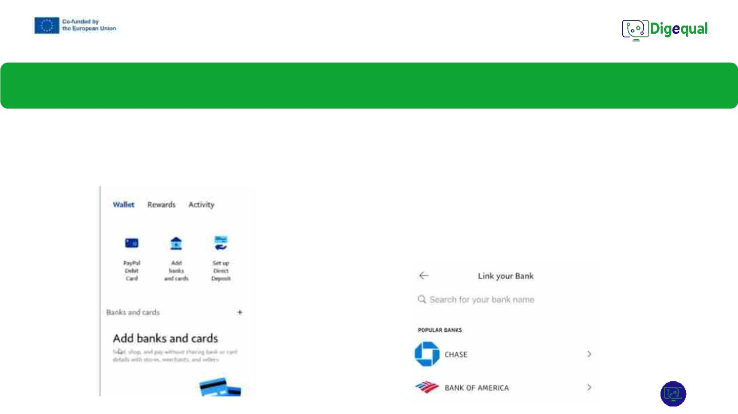
2021-1-IT02-KA220-ADU-000035139
5.1 Πώς μπορώ να δημιουργήσω και να χρησιμοποιήσω έναν λογαριασμό PayPal;
14. Κάνοντας κλικ στο εικονίδιο θα σας οδηγήσει εδώ:
15. Για να συνδέσετε έναν τραπεζικό λογαριασμό κάντε κλικ στο "προσθήκη τράπεζας και κάρτες" και στη συνέχεια "Τράπεζες". Στη συνέχεια, θα φτάσετε σε αυτή την οθόνη όπου πρέπει να εισαγάγετε το όνομα της τράπεζάς σας και επιλέξτε το:
58

Slide 59
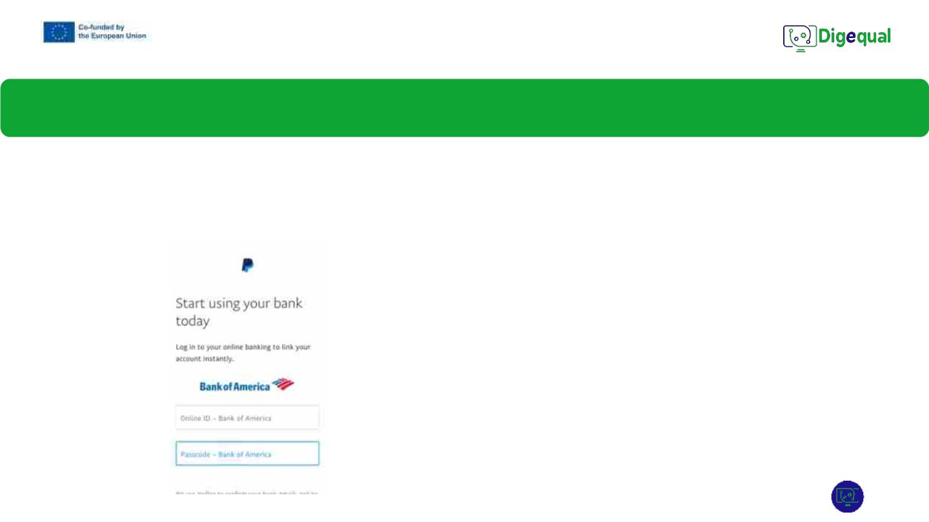
2021-1-IT02-KA220-ADU-000035139
5.1 Πώς μπορώ να δημιουργήσω και να χρησιμοποιήσω έναν λογαριασμό PayPal;
16. Τώρα θα σας ζητηθεί να εισάγετε το διαπιστευτήρια για τον ηλεκτρονικό σας λογαριασμό στην τράπεζα.
17. Η διαδικασία μετά από αυτό το βήμα μπορεί να διαφέρει από τράπεζα σε τράπεζα/χώρα σε χώρα. Πιθανότατα θα σας ζητηθεί να εισαγάγετε ένα Pin που
εστάλη στην τραπεζική σας εφαρμογή.
Μόλις έχετε το PayPal, θα ελέγξει με την τράπεζά σας εάν ο κωδικός είναι σωστός.
Αν είναι έτσι, θα προχωρήσει σε μία επισκόπηση όπου μπορείτε να επιλέξετε το λογαριασμό που θέλετε να συνδέσετε με τον λογαριασμό PayPal.
59

Slide 60
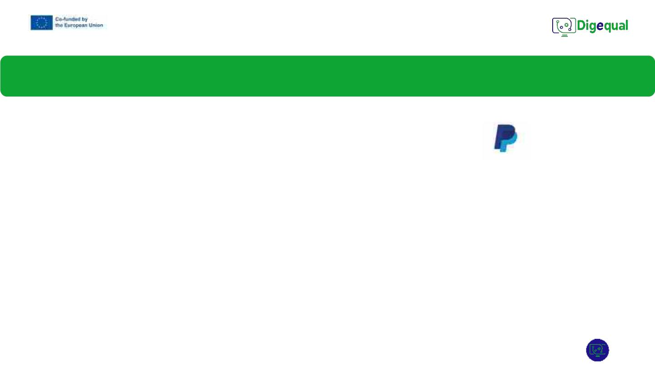
2021-1-IT02-KA220-ADU-000035139
5.1 Πώς μπορώ να πραγματοποιήσω μια αγορά χρησιμοποιώντας το PayPal;
1. Περιηγηθείτε στον ιστότοπο και βρείτε το προϊόν που θέλετε να αγοράσετε.
2. Προσθέστε το προϊόν στο καλάθι αγορών σας και προχωρήστε στο ταμείο.
3. Στη σελίδα πληρωμής, επιλέξτε το PayPal ως μέθοδο πληρωμής.
4. Θα μεταφερθείτε στον ιστότοπο της PayPal, όπου θα σας ζητηθεί να συνδεθείτε στον λογαριασμό PayPal.
5. Συνδεθείτε στο λογαριασμό σας στο PayPal και ελέγξτε τις λεπτομέρειες της πληρωμής, όπως το ποσό και τη διεύθυνση αποστολής.
6. Επιβεβαιώστε την πληρωμή κάνοντας κλικ στο κουμπί "Πληρωμή".
7. Μόλις ολοκληρωθεί η επεξεργασία της πληρωμής, θα μεταφερθείτε πίσω στον ιστότοπο και θα λάβετε ένα email επιβεβαίωσης από την PayPal που υποδεικνύει ότι η πληρωμή ήταν επιτυχής.
Σημείωση: Τα ακριβή βήματα ενδέχεται να διαφέρουν ελαφρώς ανάλογα με τον ιστότοπο που χρησιμοποιείτε και τις
συγκεκριμένες ρυθμίσεις του προσωπικού λογαριασμού PayPal.
60

Slide 61
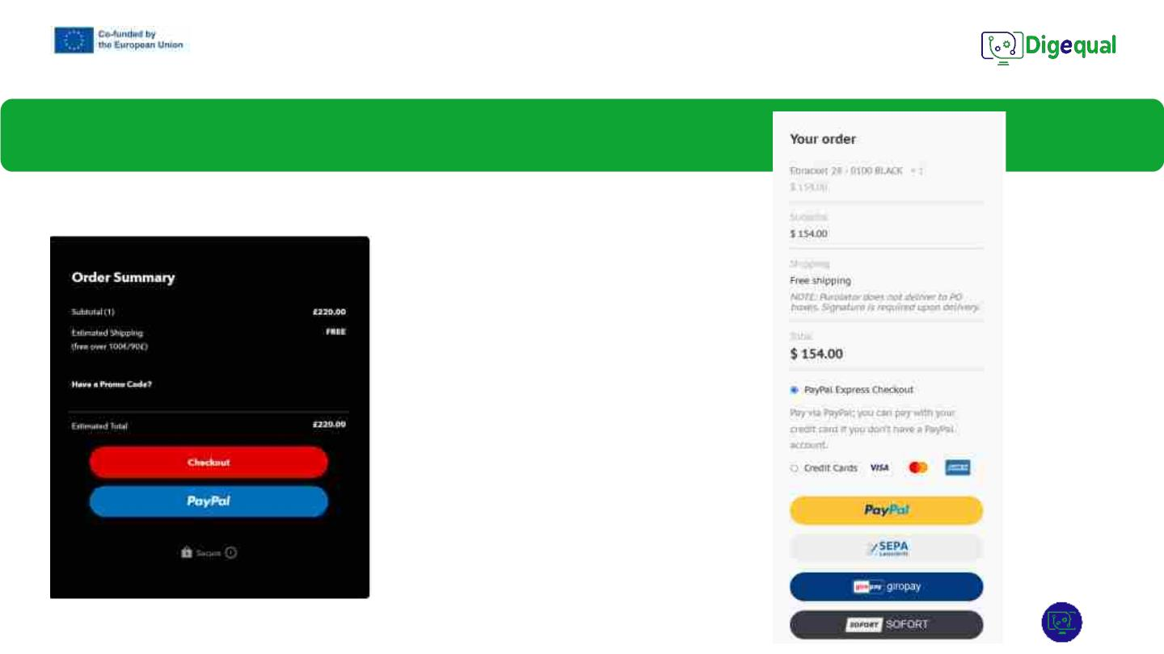
2021-1-IT02-KA220-ADU-000035139
5.1 Παραδείγματα αγοράς με PayPal
1. Παράδειγμα για το πώς θα μπορούσαν να μοιάζουν οι πληρωμές με το PayPal:
61

Slide 62

2021-1-IT02-KA220-ADU-000035139
5.1 Πώς μπορώ να ρυθμίσω το Apple Pay;
1. Ανοίξτε την εφαρμογή Wallet - το εικονίδιο μοιάζει με αυτό
2. Στην εφαρμογή πορτοφόλι πατήστε το κουμπί
3. Πατήστε Χρεωστική ή Πιστωτική κάρτα για να προσθέσετε μια νέα κάρτα.
4. Πατήστε Συνέχεια.
5. Ακολουθήστε τα βήματα που εμφανίζονται στην οθόνη για να προσθέσετε μια νέα κάρτα.
6. Επαληθεύστε τα στοιχεία σας με την τράπεζα ή τον εκδότη της κάρτας σας. Μπορεί να σας ζητηθεί να δώσετε περισσότερες πληροφορίες ή να κατεβάσετε μια εφαρμογή πριν εγκρίνετε την κάρτα σας για χρήση με το Apple Pay.
7. Εάν έχετε ένα συνδεδεμένο Apple Watch, έχετε τη δυνατότητα να προσθέστε επίσης την κάρτα στο ρολόι σας.
62

Slide 63

2021-1-IT02-KA220-ADU-000035139
5.1 Πώς μπορώ να χρησιμοποιήσω το NFC με το Apple Pay;
Όπου βλέπετε αυτά τα σύμβολα Apple Pay.
Μπορείτε να πληρώσετε με το iPhone σας
1. Για να χρησιμοποιήσετε την προεπιλεγμένη κάρτα σας:
Εάν το iPhone σας διαθέτει Face ID, κάντε διπλό κλικ στο πλευρικό κουμπί.
Εάν σας ζητηθεί, πραγματοποιήστε έλεγχο ταυτότητας με Face ID ή πληκτρολογήστε τον κωδικό πρόσβασής σας. για να ανοίξετε το Apple Wallet.
○
○
Εάν το iPhone σας διαθέτει Touch ID, κάντε διπλό κλικ στο κουμπί Home.
2. Για να χρησιμοποιήσετε μια άλλη κάρτα, πατήστε την προεπιλεγμένη κάρτα σας για να δείτε τις άλλες κάρτες σας.
Πατήστε μια νέα κάρτα και πιστοποιήστε την ταυτότητά σας.
3. Κρατήστε το πάνω μέρος του iPhone σας κοντά στον αναγνώστη ανέπαφων
συναλλαγών μέχρι να γίνει και εμφανίζεται ένα σημάδι ελέγχου στην οθόνη.
63

Slide 64

2021-1-IT02-KA220-ADU-000035139
5.1 Πώς ρυθμίζω το Google Wallet;
Σημαντικό: Η εφαρμογή Google Pay είναι πλέον η εφαρμογή Google Wallet. Εάν έχετε ήδη την εφαρμογή Google Pay, δεν χρειάζεται να να κατεβάσετε κάτι καινούργιο. Την επόμενη φορά που θα ανοίξετε την εφαρμογή Google Pay, μπορεί να εμφανιστεί ως Google Wallet ή θα σας ζητηθεί να μεταβείτε στο Play Store και ενημερώστε την εφαρμογή. Μετά την ενημέρωση, η εφαρμογή θα εμφανιστεί ως Google Wallet.
Πριν ξεκινήσετε: Βεβαιωθείτε ότι η έκδοση του Android σας είναι ενημερωμένη. Διαφορετικά, μπορεί να μην λειτουργήσει.
1. Πηγαίνετε στο
-Αποθηκεύστε στο
2. Πληκτρολογήστε "Google Wallet" στη γραμμή αναζήτησης και πατήστε την αναζήτηση.
2. Στη συνέχεια κάντε κλικ στο Google Wallet.
3. Στη συνέχεια, πατήστε το κουμπί "εγκατάσταση".
64

Slide 65

2021-1-IT02-KA220-ADU-000035139
5.1 Πώς ρυθμίζω το Google Wallet;
5. Μόλις εγκατασταθεί το Google Wallet, ανοίξτε το.
6. Ακολουθήστε τις οδηγίες εγκατάστασης.
a. Εάν είστε νέοι στο Google Wallet, σας ζητείται να προσθέσετε μια κάρτα την πρώτη φορά που ανοίγετε την εφαρμογή. Μπορείτε να χρησιμοποιήσετε την κάμερά σας για να σαρώσετε μια χρεωστική ή πιστωτική κάρτα ή να εισαγάγετε τα στοιχεία χειροκίνητα.
b. Εάν έχετε προσθέσει κάρτες, εισιτήρια ή πάσο στο πορτοφόλι σας, θα πρέπει να εμφανιστούν στο Google Πορτοφόλι.
c. Μπορεί να σας ζητηθεί να ρυθμίσετε ένα κλείδωμα οθόνης στη συσκευή σας Android.
7. Για να πραγματοποιήσετε ανέπαφες πληρωμές, βεβαιωθείτε ότι το τηλέφωνό σας διαθέτει:
- NFC,
- Το NFC είναι ενεργοποιημένο
- Το Google Pay έχει οριστεί ως προεπιλεγμένη εφαρμογή πληρωμής -> οδηγίες στην επόμενη διαφάνεια
65

Slide 66

2021-1-IT02-KA220-ADU-000035139
5.1 Ορίστε ή αλλάξτε την προεπιλεγμένη μέθοδο πληρωμής σας
Βρείτε την προεπιλεγμένη μέθοδο πληρωμής σας
1. Ανοίξτε την εφαρμογή Google Wallet
2. Στο επάνω μέρος, στις μεθόδους πληρωμής σας, σύρετε το δάχτυλό σας από τη δεξιά άκρη της οθόνης προς τα αριστερά. Μέχρι να φτάσετε στο τελευταίο.
.
3. Πατήστε Επεξεργασία σειράς
.
4. Η προεπιλεγμένη μέθοδος έχει σύμβολο ανέπαφων συναλλαγών
Αλλαγή της προεπιλεγμένης μεθόδου πληρωμής σας
1. Ανοίξτε την εφαρμογή Google Wallet
.
2. Στο επάνω μέρος, στην κάρτα σας, σύρετε από τη δεξιά άκρη της οθόνης μέχρι να βρείτε την κάρτα που θέλετε να χρησιμοποιήσετε ως την προεπιλογή σας.
3. Πατήστε την κάρτα.
4. Στο κάτω μέρος, πατήστε Λεπτομέρειες > Κάντε προεπιλογή για την πατήστε για να πληρώσετε.
66

Slide 67

2021-1-IT02-KA220-ADU-000035139
5.1 Πώς μπορώ να πληρώσω σε ένα κατάστημα χρησιμοποιώντας το Google Wallet;
Όπου βλέπετε αυτά τα σύμβολα, μπορείτε να πληρώσετε με Πορτοφόλι Google.
Βήμα 1: Ξυπνήστε & ξεκλειδώστε το τηλέφωνό σας
Ενεργοποιήστε την οθόνη σας και, στη συνέχεια, ξεκλειδώστε το τηλέφωνό σας. Δεν χρειάζεται να ανοίξετε την εφαρμογή Google Wallet.
Συμβουλή: Στις περισσότερες χώρες ή περιοχές, οι μικρότερες συναλλαγές δεν απαιτούν να ξεκλειδώσετε το τηλέφωνό σας.
Βήμα 2: Κρατήστε το πίσω μέρος του τηλεφώνου σας κοντά στον αναγνώστη πληρωμών για μερικά δευτερόλεπτα.
Όταν ολοκληρώσετε την πληρωμή, εμφανίζεται ένα μπλε σημάδι ελέγχου στην οθόνη.
67

Slide 68
2021-1-IT02-KA220-ADU-000035139
5.1 Πώς μπορώ να πληρώσω σε ένα κατάστημα χρησιμοποιώντας το Google Wallet;
Αντιμετώπιση προβλημάτων:
Εάν το σημάδι ελέγχου δεν εμφανίζεται στην οθόνη σας:
●
Προσπαθήστε να κρατάτε το τηλέφωνό σας με διαφορετικό τρόπο. Η κεραία NFC μπορεί να βρίσκεται κοντά στο πάνω ή στο κάτω μέρος της συσκευής σας.
●
●
Κρατήστε το τηλέφωνό σας πιο κοντά στην συσκευή ανάγνωσης πληρωμών.
Κρατήστε το τηλέφωνό σας στην συσκευή ανάγνωσης πληρωμών για μερικά επιπλέον δευτερόλεπτα.
Αν υπάρχει ένα σημάδι ελέγχου, αλλά ο ταμίας λέει ότι η πληρωμή δεν λειτούργησε:
●
●
Ελέγξτε ξανά ότι το κατάστημα δέχεται πληρωμές μέσω κινητού.
Επικοινωνήστε με την τράπεζά σας. Μπορεί να υπάρχει κάποιο πρόβλημα με την κάρτα σας και η τράπεζά σας να έχει απορρίψει την συναλλαγή. Εάν η συναλλαγή απορριφθεί, δεν χρεώνεστε.
68

Slide 69
2021-1-IT02-KA220-ADU-000035139
5.1 Πώς μπορώ να πληρώσω σε ένα κατάστημα χρησιμοποιώντας το Google Wallet;
Όπου βλέπετε αυτά τα σύμβολα, μπορείτε να πληρώσετε με Πορτοφόλι Google.
Βήμα 3: Εάν σας ζητηθεί, ακολουθήστε τις οδηγίες που εμφανίζονται στην οθόνη.
Ορισμένα καταστήματα ζητούν PIN ή υπογραφή. Εάν σας ζητηθεί, ακολουθήστε τα βήματα που εμφανίζονται στην οθόνη.
●
●
Χρεωστικές κάρτες: Πληκτρολογήστε το PIN που έχετε ορίσει με την τράπεζά σας. Αυτό το PIN είναι διαφορετικό από αυτό που χρησιμοποιείτε για να ξεκλειδώσετε την συσκευή σας.
Πιστωτικές κάρτες: Για μεγαλύτερες συναλλαγές, υπογράψτε την απόδειξη ή το πλαίσιο υπογραφής στην οθόνη.
69

Slide 70

2021-1-IT02-KA220-ADU-000035139
5.1 Πώς ρυθμίζω το Online Banking;
Παράδειγμα οθόνης σύνδεσης:
70

Slide 71
2021-1-IT02-KA220-ADU-000035139
5.1 Πώς ρυθμίζω το Online Banking;
1. Εντοπίστε το τμήμα ηλεκτρονικής τραπεζικής στον ιστότοπο της τράπεζάς σας ή επισκεφθείτε το τοπικό σας κατάστημα για να συζητήσετε τις επιλογές για τη δημιουργία online banking λογαριασμού
2. Ακολουθήστε τις οδηγίες για να εγγραφείτε στην ηλεκτρονική τραπεζική, συνήθως παρέχοντας τα προσωπικά σας στοιχεία με πληροφορίες, όπως το όνομα, τη διεύθυνση και τον αριθμό λογαριασμού σας.
3. Μερικές φορές πρέπει να δημιουργήσετε μόνοι σας ένα όνομα χρήστη και έναν κωδικό πρόσβασης.
4. Επιβεβαιώστε την εγγραφή σας ακολουθώντας τυχόν πρόσθετες οδηγίες που παρέχονται από την τράπεζα, όπως η επιβεβαίωση της διεύθυνσης ηλεκτρονικού ταχυδρομείου σας ή η απάντηση σε ερωτήσεις ασφαλείας.
71

Slide 72
2021-1-IT02-KA220-ADU-000035139
5.1 Πώς ρυθμίζω το Online Banking;
5. Συνδεθείτε στον ηλεκτρονικό τραπεζικό σας λογαριασμό και επαληθεύστε ότι οι πληροφορίες είναι σωστές. Μπορείτε είτε να συνδεθείτε μέσω ενός προγράμματος περιήγησης όπως το Google Chrome ή «κατεβάζοντας» την εφαρμογή της τράπεζάς σας από το app store αν έχετε iPhone ή από το Play Store αν δεν έχετε iPhone.
6. Εξοικειωθείτε με τα χαρακτηριστικά του ηλεκτρονικού τραπεζικού σας λογαριασμού, όπως την προβολή υπολοίπων λογαριασμών, συναλλαγών και λογαριασμών, καθώς και την πραγματοποίηση μεταφορών και πληρωμών.
7. Ρυθμίστε τυχόν πρόσθετα μέτρα ασφαλείας που προσφέρονται από την τράπεζα, όπως την διπλή αυθεντικοποίηση, για την προστασία του λογαριασμού σας.
72

Slide 73

2021-1-IT02-KA220-ADU-000035139
5.1 Πώς μπορώ να μεταφέρω χρήματα χρησιμοποιώντας το Online Banking;
1. Συνδεθείτε στον ηλεκτρονικό τραπεζικό σας λογαριασμό.
2. Μόλις συνδεθείτε, αναζητήστε την ενότητα "Πληρωμή λογαριασμών" ή "Πληρωμές". Εδώ, μπορείτε να ξεκινήσετε μια πληρωμή.
3. Επιλέξτε την επιλογή "Προσθήκη παραλήπτη" ή "Προσθήκη τιμολογητή". Εδώ, θα πρέπει να δώσετε το όνομα του του φυσικού πρόσώπου ή την εταιρεία που επιθυμείτε να πληρώσετε, τον αριθμό λογαριασμού ή τον κωδικό χρέωσης, καθώς και κάθε άλλες απαιτούμενες πληροφορίες. Αυτή η διαδικασία είναι συνήθως εφάπαξ και δεν θα χρειαστεί να την ξανακάνετε για μελλοντικές πληρωμές προς αυτόν τον δικαιούχο, διότι η τράπεζα θα φυλάξει αυτές τις πληροφορίες.
4. Εισάγετε το ποσό που θέλετε να πληρώσετε και επιλέξτε το λογαριασμό από τον οποίο θα γίνει η πληρωμή.
5. Επιλέξτε την ημερομηνία που θέλετε να γίνει η πληρωμή. Ορισμένες τράπεζες μπορεί να προσφέρουν τη δυνατότητα να προγραμματίζετε επαναλαμβανόμενες πληρωμές.
73

Slide 74
2021-1-IT02-KA220-ADU-000035139
5.1 Πώς μπορώ να μεταφέρω χρήματα χρησιμοποιώντας το Online Banking;
6. Ελέγξτε τα στοιχεία πληρωμής για να βεβαιωθείτε ότι όλα είναι σωστά και, στη συνέχεια, κάντε κλικ στο κουμπί "Υποβολή" ή "Επιβεβαίωση".
7. Ενδέχεται να σας ζητηθεί να παράσχετε πρόσθετο έλεγχο ταυτότητας, όπως κωδικό πρόσβασης μιας χρήσης ή επιβεβαίωση μέσω εφαρμογής για κινητά, για την επαλήθευση της συναλλαγής.
8. Μόλις ξεκινήσει η πληρωμή, θα πρέπει να λάβετε ένα μήνυμα επιβεβαίωσης ή μια απόδειξη.
Αυτό είναι! Η ηλεκτρονική τραπεζική κάνει την πληρωμή των τιμολογίων γρήγορη και βολική, και μπορείτε να την κάνετε από την άνεση του σπιτιού ή του γραφείου σας. Απλά θυμηθείτε να ελέγξετε ξανά όλες τις λεπτομέρειες πριν την υποβολή για πληρωμή για την αποφυγή τυχόν σφαλμάτων ή καθυστερήσεων.
74

Slide 75

Αριθμός έργου: 2021-1-DE02-KA220-VET-000030542
Σας ευχαριστώ!
Ακολουθήστε μας στο Facebook!
Αριθμός έργου: 2021-1-IT02-KA220-ADU-000035139

